Slide 1
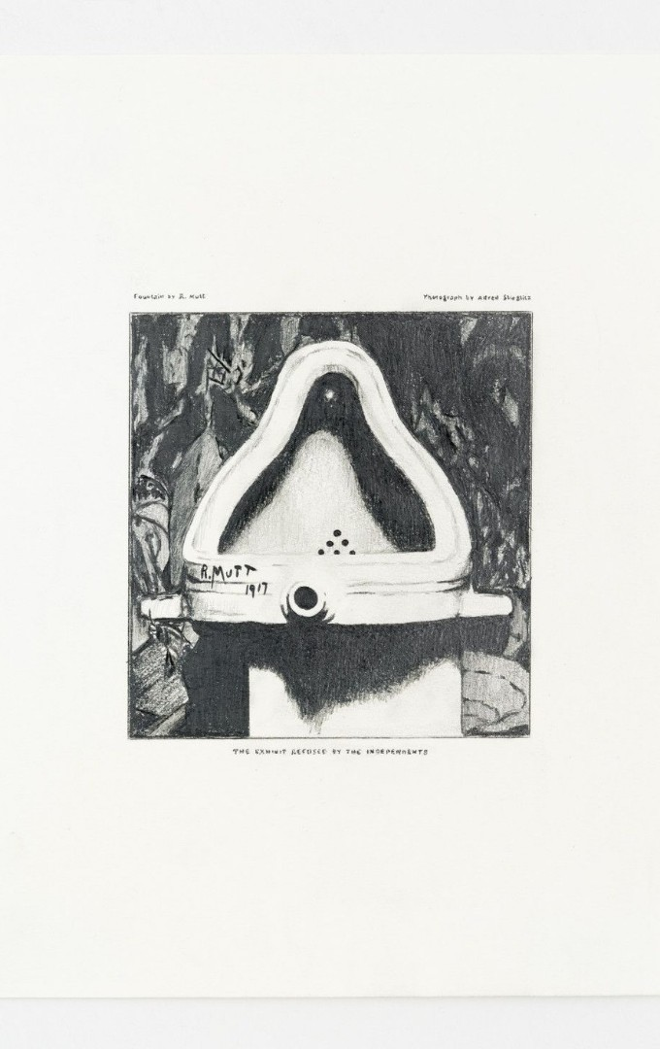
미술과 창작 교육에서 생성형 AI 활용 교수·학습 과정안
제 1 차시 · 120분 · 감상
레디메이드에서
개념미술까지
미술을 정하는 권한은 누구에게 얼마씩 있는가. 사물의 형태를 만들지 않은 작가가 선택·명명·전시만으로 그 사물의 지위를 바꾼 사건에서 출발해, 관념이 작품이 되는 개념미술의 논리까지 따라간다.
단원
실재한 적 없는 유물 이미지로 구성한 허구의 아카이브 전시
대상 · 과목
고등학교 1학년 · 미술 (8차시 중 1차시)
본 차시 성격
감상 — 여러분은 이 차시에 생성형 AI를 사용하지 않는다
PLATE 1—01
마르셀 뒤샹, 「샘Fountain」, 1917
LESSON 01 / 08 · 여러분용 수업 자료
앨프리드 스티글리츠 촬영, 『더 블라인드 맨』 2호(1917.5) 수록. 원본 소실.
Notes:
오늘부터 여덟 시간에 걸쳐 한 가지 전시를 만듭니다. 실재한 적 없는 유물의 이미지를 만들고, 그 이미지에 이름과 설명을 붙여 교실을 전시장으로 바꾸는 작업입니다. 이미지 생성은 5차시부터 시작하고, 오늘은 화면에서 손을 뗀 채 미술사만 봅니다.
오늘 다룰 질문은 하나입니다. 미술을 정하는 권한은 누구에게 있는가. 1917년에 한 작가가 손으로 아무것도 만들지 않고 물건 하나를 골라 이름을 붙여 전시에 냈습니다. 그 사건에서 출발해, 생각 자체가 작품이 되는 개념미술까지 따라갑니다.
오른쪽 사진이 그 물건입니다. 지금은 설명 없이 눈에만 담아 두세요. 30분 뒤에 이 사진을 다시 꺼내 자세히 봅니다.

Slide 2
단원 전체 지도 · 8차시
오늘은 어디에 서 있는가
단원의 최종 산출물은 이미지 파일 한 점이 아니다. 유물 이미지 + 명제표 + 작품 제목 + 작가 노트 + 전시 서문 + 허구 고지가 하나의 전시 형식을 이룬 결과물이다. 1차시는 그 형식이 왜 작품의 일부인지를 미술사에서 확인하는 자리다.
■ 현재 위치 — 1차시
차시 | 주제 | 이 차시에 여러분이 하는 일 | AI 사용
01 | 레디메이드에서 개념미술까지 | 무엇이 작품을 만드는지 정리한다 | 감상 — 미사용
02 | 무엇이 미술이 되는가 | 세 자료를 비교하고 자기 정의문을 쓴다 | 이미지 비교
03 | 사회참여 미술과 문제의 관찰 | 사회문제를 고르고 번역 표를 완성한다 | 미사용 · 발상
04 | 유물 개념과 화면 설계 | 흔적을 설계하고 에스키스 세 점을 그린다 | 미사용 · 발상
05 | 생성과 선별 (본시) | 1인 5회 이내로 생성하고 이중 점검한다 | 표현 · 생성
06 | 다듬기와 명제표 | 불성립을 고치고 명제표 문안을 쓴다 | 검토 · 수정
07 | 작품화와 전시 구성 | 진열 방식을 골라 교실을 전시장으로 만든다 | 공유 · 게시
08 | 비평과 성찰 | 두 번 관람하고 읽기의 변화를 기록한다 | 미사용
LESSON 01 · 단원 지도
Notes:
이 표는 우리 단원 전체의 지도입니다. 오늘이 첫 칸이고, 8차시 비평까지 이어집니다.
표의 마지막 열을 먼저 보세요. 1~4차시는 AI를 쓰지 않습니다. 무엇을 만들지 정하는 일은 여러분이 해야 하는 일이고, 그 판단을 도구에 넘길 수 없기 때문입니다. 5차시에 처음 이미지를 생성하고, 6차시에 다듬고, 7차시에 걸고, 8차시에 두 번 관람합니다.
위쪽 문장도 읽어 봅시다. 최종 결과물은 이미지 파일 한 장으로 끝나지 않습니다. 유물 이미지에 명제표, 작품 제목, 작가 노트, 전시 서문, 허구 고지가 붙어 하나의 전시 형식이 됩니다. 왜 이 글들이 작품의 일부인지, 오늘 미술사에서 확인합니다.

Slide 3
1차시 개요 · 학습 목표
이 차시가 책임지는 것
본 차시 학습 목표
1
레디메이드와 개념미술의 사례에서 제작 기술·선택·명명·전시·관념과 실행의 분리가 각각 작품에 어떻게 기여하는지 구별하여 말할 수 있다.
2
「샘」의 복제품 문제를 근거로, 작품의 실체가 물체에 있는지 관념에 있는지에 대한 자기 입장을 한 문장으로 세울 수 있다.
3
사진과 구별되지 않는 극사실 화면을 보고, 정밀한 표면이 관람자의 믿음을 만드는 방식을 조형 용어로 설명할 수 있다.
LESSON 01 · 차시 개요
Notes:
오늘 수업이 끝날 때 여러분이 할 수 있어야 하는 것을 세 가지로 적었습니다.
첫째, 레디메이드와 개념미술의 사례를 보고 제작 기술, 선택, 명명, 전시, 관념과 실행의 분리가 각각 작품에 어떻게 기여하는지 나누어 말할 수 있어야 합니다. 둘째, 「샘」의 복제품 문제를 근거로 작품의 실체가 물체에 있는지 관념에 있는지 자기 입장을 한 문장으로 세울 수 있어야 합니다. 셋째, 사진과 구별되지 않는 극사실 회화를 보고 정밀한 표면이 믿음을 만드는 방식을 조형 용어로 설명할 수 있어야 합니다.
오늘 다루는 질문들은 미술계 안에서도 결론이 나지 않았습니다. 저는 정답을 정리해 드리지 않을 겁니다. 입장이 갈리는 자리까지 함께 가고, 거기서 여러분이 자기 위치를 정합니다. 토의 메모와 정의문 초안은 창작 과정 기록지 첫 칸에 들어가니 오늘 기록을 잘 남겨 두세요.

Slide 4
120분 운영 계획
두 시간을 어떻게 쓰는가
이론 강의를 앞에 몰아 두지 않는다. 작품을 먼저 보고, 그 작품이 만든 문제를 확인한 뒤 이론 용어를 붙인다. 각 블록은 도판 감상 → 사실 확인 → 논쟁 지점 → 학생 판단의 순서로 같은 구조를 반복한다.
시간 | 단계 | 활동 | 다루는 이론과 도판 | 기록
00–10 | 도입 | 사물 하나를 교탁에 놓고 “이것은 지금 미술인가”를 묻는다. 이유만 두 명에게 듣는다. | 판단의 근거가 사물 / 작가의 말 / 놓인 자리 중 어디에 있는지 분류한다 | 학습지 1
10–40 | 전개 1 레디메이드 | 「샘」 도판을 명제표 없이 먼저 본다. 그다음 사실 정보와 『더 블라인드 맨』 원문을 읽는다. | 뒤샹의 레디메이드 계보(1913~1917), “He CHOSE it”, 승인 복제본 문제 | 학습지 1
40–75 | 전개 2 개념미술 | 「하나 그리고 세 개의 의자」를 세 요소로 분해해 읽는다. 르윗의 지시문 구조를 확인한다. | 단토의 artworld, 디키의 제도론, 르윗 「개념미술에 관한 문단들」, 코수스 | 학습지 2
75–95 | 전개 3 표면과 믿음 | 극사실 회화와 사진을 나란히 보고 어느 쪽이 사진인지 맞혀 본 뒤 단서를 말로 옮긴다. | 척 클로스, 리히터의 흐림 — 정밀한 표면이 만드는 신뢰 | 학습지 3
95–115 | 토의 | 세 탐구 질문을 모둠별로 하나씩 맡아 논의하고 입장을 칠판에 붙인다. | 세 질문 모두 미술계에서 합의되지 않은 문제임을 밝힌다 | 학습지 4
115–120 | 정리 | 다음 차시에 실제 유물 사진과 생성 이미지를 비교한다고 안내한다. | 오늘의 답을 8차시에 다시 꺼내 볼 것을 예고한다 | 정의문 초안
LESSON 01 · 운영 계획
Notes:
두 시간을 이렇게 씁니다. 이론 강의를 앞에 몰아 두지 않습니다. 먼저 작품을 보고, 그 작품이 만든 문제를 확인한 뒤에 이론 용어를 붙입니다. 세 개의 전개 블록이 모두 같은 순서를 반복합니다. 도판을 보고, 사실을 확인하고, 논쟁 지점을 짚고, 여러분이 판단합니다.
전개 1은 뒤샹의 레디메이드, 전개 2는 개념미술, 전개 3은 극사실 회화입니다. 마지막 20분은 모둠 토의이고 학습지 4매를 순서대로 씁니다.
정리 단계에서 다음 차시를 예고합니다. 오늘 여러분이 쓴 답은 8차시에 다시 꺼내 봅니다. 그때 답이 달라졌는지 확인하는 것이 이 단원의 마지막 활동입니다.

Slide 5
도입 · 00–10분 · 교탁 위의 사물
이것은 지금
미술인가
여러분의 대답은 대개 이 세 갈래로 나뉜다
A · 사물 자체
“그냥 밀대잖아요”
작품의 자격을 사물의 외형과 제작 기술에서 찾는 입장. 오늘 「샘」이 바로 이 기준을 흔든다.
선생님는 아무 말 없이 교탁 위에 사물 하나를 놓는다. 학교 청소용 밀대, 급식실 국자, 창고에서 꺼낸 접이식 의자 같은 것이면 충분하다. 그리고 이 한 문장만 묻는다.
B · 작가의 선언
“선생님이 작품이라고 하면 작품이죠”
선택과 명명의 권한을 인정하는 입장. 르윗의 저자성 원칙과 연결된다.
진행 순서
1
손을 들게 한다. 미술이라고 본 사람, 아니라고 본 사람의 수만 센다.
C · 놓인 자리
2
양쪽에서 한 명씩 이유를 듣는다. 이유만 듣고 평가하지 않는다.
“여기 교실이라 아닌 거예요. 미술관이면 다르죠”
3
선생님가 사물을 들어 “이것의 제목은 「청소」입니다”라고 말한 뒤 다시 묻는다.
제도와 전시 맥락을 조건으로 보는 입장. 단토·디키의 논의가 여기에 붙는다.
LESSON 01 · 도입 — 세 갈래는 오늘 수업 전체의 목차이기도 하다
Notes:
(교탁 위에 사물을 올려놓는다. 밀대, 국자, 접이식 의자 어느 것이든 좋다.) 이것은 지금 미술입니까.
손을 들어 봅시다. 미술이라고 보는 사람, 아니라고 보는 사람. 수만 셉니다. 이제 양쪽에서 한 명씩 이유를 듣겠습니다. 이유만 듣고 맞다 틀리다 말하지 않겠습니다.
(두 명의 답을 들은 뒤 사물을 든다.) 이것의 제목은 「청소」입니다. 다시 묻겠습니다. 지금은 미술입니까.
여러분의 대답은 대개 오른쪽 세 갈래로 나뉩니다. 그냥 밀대라는 답은 작품의 자격을 사물의 외형과 제작 기술에서 찾는 입장입니다. 선생님이 작품이라고 하면 작품이라는 답은 선택과 이름 붙이는 권한을 인정하는 입장입니다. 미술관이면 다르다는 답은 놓인 자리와 제도를 조건으로 보는 입장입니다. 오늘 수업은 이 세 갈래를 순서대로 다룹니다. 학습지 1의 첫 칸에 지금 자기 답을 적어 두세요. 나중에 고치지 않습니다.

Slide 6
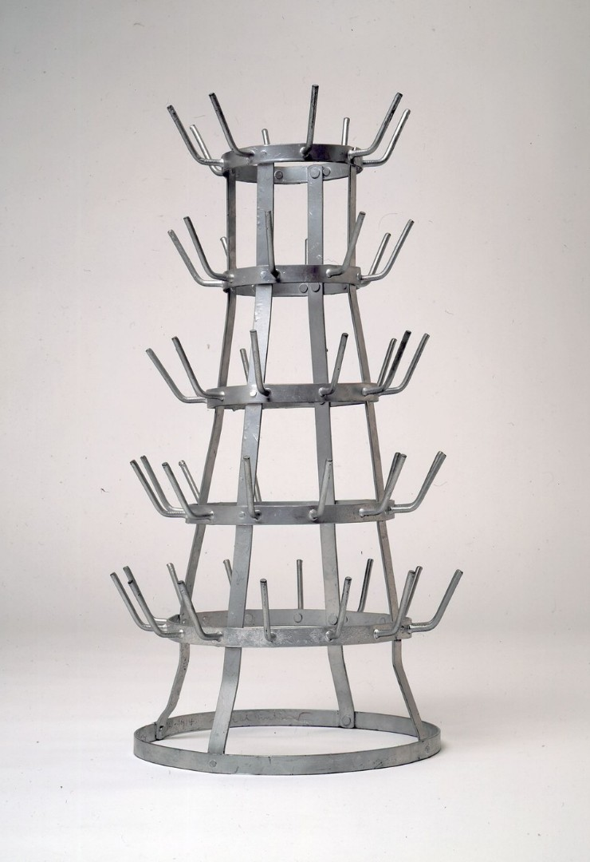

전개 1 · 10–40분
01
만들지 않고
작품을 만드는 방법
1913년부터 1917년 사이, 마르셀 뒤샹은 공장에서 생산된 사물을 그대로 골라 서명하고 제목을 붙였다. 손으로 만든 것은 아무것도 없었다. 그가 한 일은 고르는 일, 이름 붙이는 일, 놓는 일뿐이었다.
LESSON 01 · 전개 1 — 레디메이드
Notes:
첫 번째 블록입니다. 1913년부터 1917년 사이에 마르셀 뒤샹은 공장에서 만든 물건을 그대로 골라 서명하고 제목을 붙였습니다. 손으로 만든 것은 없었습니다. 그가 한 일은 고르는 일, 이름 붙이는 일, 놓는 일입니다.
오른쪽 사진은 1914년의 「병 걸이」입니다. 파리 백화점에서 산 병 건조대입니다. 이런 것이 어떻게 작품이 되었는지, 30분 동안 사건의 순서를 따라가 봅니다.

Slide 7
미술사 해설 · 1917년 뉴욕이라는 조건
심사 없는 전시회에서 심사가 일어났다
1917년 4월, 뉴욕 그랜드 센트럴 팰리스에서 미국 독립 미술가 협회Society of Independent Artists의 첫 전시가 열렸다. 이 협회의 규정은 당시로서는 급진적이었다. 심사위원단을 두지 않고, 회비를 낸 회원이라면 누구나 출품할 수 있다는 것이었다. 약 2,500점이 걸린 대규모 전시였다.
사건 연표
1913
「자전거 바퀴」. 뒤샹 본인이 뒷날 “나의 첫 레디메이드”라 회고. 당시에는 그 이름조차 없었다.
그런데 이 무심사 전시에서 한 점이 관람객 앞에 놓이지 않았다. R. Mutt라는 이름으로 접수된 도자기 소변기였다. 작품은 칸막이 뒤로 치워졌다. 뒤샹은 이 협회의 운영진이었으나, 자신이 보낸 것이라는 사실을 밝히지 않은 채 이사직을 사임했다.
1914
「병 걸이」. 파리에서 구입한 아연 도금 병 건조대. 원본은 여동생이 폐기.
1915
「부러진 팔에 앞서서」. 눈삽에 문구를 적어 스튜디오 천장에 매달았다.
여기서 확인할 것은 사건의 구조다. ‘아무나 출품할 수 있다’고 선언한 제도조차 무엇을 걸 수 있고 없는지 결정하고 있었다. 뒤샹은 작품이 아니라, 제도가 스스로 경계를 드러내게 만드는 장치를 제출한 것이다.
1916
여동생에게 보낸 편지에 ‘readymade’라는 말이 등장.
1917
「샘」 출품과 은폐. 5월 『더 블라인드 맨』 2호에 스티글리츠의 사진과 옹호문이 실린다.
LESSON 01 · 전개 1 — 배경
Notes:
1917년 4월 뉴욕입니다. 독립 미술가 협회라는 단체가 첫 전시를 열었습니다. 이 단체의 규정이 당시로서는 급진적이었습니다. 심사위원이 없고, 회비를 낸 회원이면 누구나 출품할 수 있었습니다. 약 2,500점이 걸린 큰 전시였습니다.
그런데 이 무심사 전시에서 한 점이 관람객 앞에 놓이지 않았습니다. R. Mutt라는 이름으로 접수된 도자기 소변기였습니다. 작품은 칸막이 뒤로 치워졌습니다. 뒤샹은 이 협회의 운영진이었는데, 자기가 보낸 것이라는 사실을 밝히지 않은 채 이사직을 그만둡니다.
여기서 볼 것은 사건의 구조입니다. 누구나 출품할 수 있다고 선언한 제도조차 무엇을 걸 수 있고 없는지 결정하고 있었습니다. 오른쪽 연표는 1913년 「자전거 바퀴」부터 1917년 「샘」까지입니다. 1916년 여동생에게 보낸 편지에 처음 readymade라는 말이 나옵니다.
참고로 1917년 편지에는 여자 친구가 소변기를 보냈다는 문장도 있어서, 실제 발신자가 누구인지도 지금까지 논쟁 중입니다. 작가가 누구인지조차 확정되지 않은 작품입니다.

Slide 8
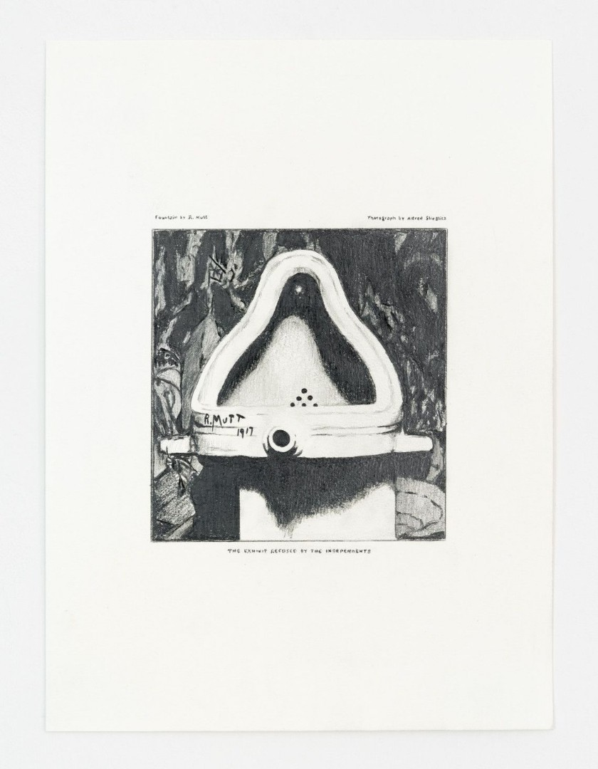
도판 감상 · 설명 없이 먼저 본다
작품 명칭
샘 Fountain
작가
마르셀 뒤샹 Marcel Duchamp (1887–1968)
제작 연도
1917
재질
도자기 소변기 (공장 생산품)
서명
R. Mutt 1917 — 작가 본명이 아닌 가명
원본 상태
소실. 현재 전하는 것은 작가가 승인한 복제본과 스티글리츠의 사진뿐
기록 사진
앨프리드 스티글리츠, 291 갤러리 스튜디오, 1917
※ 이 명제표는 수업용으로 재구성한 것이다. 여러분이 6차시에 작성할 명제표와 같은 서식을 쓴다.
감상 발문 — 순서를 지킨다
① 이 사진에서 보이는 것을 있는 그대로 말해 봅시다. 재질, 각도, 빛, 배경에 무엇이 있나요.
② 사진가는 이 사물을 어떤 각도에서 찍었나요. 원래 이 물건이 벽에 붙어 있을 때의 방향과 같은가요.
③ 사진 뒤에 회화 한 점이 걸려 있습니다. 그 사실이 이 사물을 보는 방식에 영향을 주나요.
PLATE 1—01 마르셀 뒤샹, 「샘Fountain」, 1917. 도자기 소변기. 앨프리드 스티글리츠 촬영. 배경은 마스덴 하틀리의 회화.
LESSON 01 · 도판 1—01
Notes:
이제 사진을 자세히 봅니다. 설명을 듣기 전에 먼저 보는 순서를 지킵시다.
첫째, 이 사진에서 보이는 것을 있는 그대로 말해 봅시다. 재질, 각도, 빛, 배경에 무엇이 있습니까. 둘째, 사진가는 이 사물을 어떤 각도에서 찍었습니까. 원래 이 물건이 벽에 붙어 있을 때의 방향과 같습니까. 셋째, 사진 뒤에 회화 한 점이 걸려 있습니다. 그 사실이 이 사물을 보는 방식에 영향을 줍니까.
(답을 충분히 들은 뒤 오른쪽 명제표를 읽는다.) 작품 명칭 「샘」, 작가 마르셀 뒤샹, 1917년, 도자기 소변기, 서명은 R. Mutt 1917. 작가 본명이 아닌 가명입니다. 원본은 사라졌고, 지금 전하는 것은 작가가 승인한 복제본과 스티글리츠의 사진뿐입니다.
이 명제표는 수업용으로 재구성했습니다. 여러분이 6차시에 쓸 명제표와 같은 서식입니다. 이 서식이 사물에 무엇을 해 주는지 2차시에 자세히 다룹니다.

Slide 9
미술사 해설 · 원본이 없는 작품
지금 미술관에 있는 「샘」은 1917년의 그 물건이 아니다
1917년에 출품된 소변기는 전시 직후 사라졌다. 어떻게 없어졌는지도 확실하지 않다. 오늘날 우리가 「샘」이라 부르며 보는 것은 두 종류다. 하나는 스티글리츠가 찍은 사진 한 장, 다른 하나는 1950~60년대에 작가의 승인을 받아 다시 제작된 복제본들이다.
확인된 사실
원본 | 소실. 소재 불명
복제 시기 | 1950년 · 1953년 · 1963년 · 1964년 에디션
승인 | 모두 뒤샹 본인의 승인 아래 제작
소장처 | 테이트 모던, 퐁피두 센터, 샌프란시스코 현대미술관, 캐나다 국립미술관, 인디애나대학 미술관 등
1964년에는 이탈리아 밀라노의 화랑 주인 아르투로 슈바르츠와 함께 여러 점의 에디션이 만들어졌다. 원본 사진을 근거로 도자기를 새로 굽고, 서명까지 검은 물감으로 재현했다. 그 결과 여러 미술관이 각자 「샘」을 소장하게 되었다.
여기서 여러분이 부딪치는 문제가 있다. 회화라면 이런 일이 성립하지 않는다. 그런데 「샘」에서는 성립한다. 왜인가. 뒤샹이 작품으로 제출한 것이 그 도자기 덩어리가 아니라 ‘고르고 이름 붙여 전시에 내놓는다’는 조작 자체였기 때문이다. 관념이 작품이라면, 그 관념을 실행한 물체는 몇 개든 만들 수 있다.
이 단원과의 연결
여러분은 5차시에 같은 구상으로 이미지를 최대 5회 생성한다. 그중 한 점을 고른다. 나머지 네 점은 작품이 아닌가. 「샘」의 복제본 문제와 구조가 같다. 선별 근거를 기록으로 남기는 이유가 여기서 나온다.
발문 — 「샘」의 복제품 열여섯 점은 각각 작품인가, 하나의 작품인가. 몇 개까지 작품이라고 할 수 있는가.
LESSON 01 · 전개 1 — 원본과 복제
Notes:
지금 미술관에 있는 「샘」은 1917년의 그 물건이 아닙니다. 출품된 소변기는 전시 직후 사라졌고, 어떻게 없어졌는지도 확실하지 않습니다. 오늘날 우리가 보는 것은 두 종류입니다. 스티글리츠가 찍은 사진 한 장, 그리고 1950년대와 60년대에 작가의 승인을 받아 다시 만든 복제본들입니다.
1964년에는 밀라노의 화랑 주인 슈바르츠와 함께 여러 점의 에디션을 만들었습니다. 원본 사진을 근거로 도자기를 새로 굽고, 서명까지 검은 물감으로 재현했습니다. 그 결과 테이트, 퐁피두, 샌프란시스코 현대미술관 등 여러 미술관이 각자 「샘」을 소장하게 되었습니다.
회화라면 이런 일이 성립하지 않습니다. 「샘」에서는 성립합니다. 왜일까요. 뒤샹이 작품으로 낸 것은 그 도자기 덩어리가 아니고, 고르고 이름 붙여 전시에 내놓는다는 조작 자체였기 때문입니다. 관념이 작품이라면 그 관념을 실행한 물체는 몇 개든 만들 수 있습니다.
여러분도 5차시에 같은 구상으로 이미지를 최대 5회 생성하고 그중 한 점을 고릅니다. 나머지 네 점은 작품이 아닐까요. 「샘」의 복제본 문제와 구조가 같습니다. 그래서 선별 근거를 기록으로 남깁니다.
발문을 던지겠습니다. 「샘」의 복제품 열여섯 점은 각각 작품입니까, 하나의 작품입니까. 몇 개까지 작품이라고 할 수 있습니까. 지금은 답을 정하지 않고 토의 시간에 다시 다룹니다.

Slide 10
1차 자료 강독 · 『더 블라인드 맨』 2호, 1917년 5월
「리처드 무트 사건」 — 당시의 옹호문을 직접 읽는다
뒤샹은 이 사건에 대해 스스로 길게 설명하지 않았다. 대신 뒤샹·앙리피에르 로셰·베아트리스 우드가 함께 낸 잡지 『더 블라인드 맨』 2호에 짧은 편집글이 실렸다. 미술사에서 레디메이드의 논리를 가장 압축해 진술한 문장으로 인용된다.
“Whether Mr Mutt with his own hands made the fountain or not has no importance. He CHOSE it. He took an ordinary article of life, placed it so that its useful significance disappeared under the new title and point of view — created a new thought for that object.”
이 문장이 주장하는 세 가지
01 · 제작의 배제
손으로 만들었는지는 “중요하지 않다”. 제작 기술이 작품의 필요 조건에서 빠진다.
“무트 씨가 자기 손으로 그 분수를 만들었는지 아닌지는 중요하지 않다. 그는 그것을 골랐다. 그는 일상의 흔한 물건 하나를 취하여, 새로운 제목과 관점 아래 그 물건의 실용적 의미가 사라지도록 놓았다 — 그리하여 그 사물에 대한 새로운 사유를 만들어 냈다.”
02 · 선택의 승격
CHOSE를 대문자로 강조했다. 고르는 행위가 작가의 노동을 대신한다.
— 「리처드 무트 사건The Richard Mutt Case」, 『더 블라인드 맨』 2호(1917.5). 집필자는 베아트리스 우드로 추정된다.
03 · 제목과 배치
‘새로운 제목’과 ‘관점’이 실용적 의미를 지운다. 명명과 놓는 자리가 사물의 지위를 바꾼다.
이 단원으로 옮기면 — 여러분은 형태를 직접 만들지 않는다. 여러분이 하는 일은 고르고(3차시)·설계하고(4차시)·선별하고(5차시)·이름 붙이고(6차시)·놓는 것(7차시)이다. 1917년의 이 문장이 그 역할 분담의 최초 근거다.
LESSON 01 · 전개 1 — 1차 자료
Notes:
뒤샹은 이 사건에 대해 스스로 길게 설명하지 않았습니다. 대신 뒤샹, 로셰, 베아트리스 우드가 함께 낸 잡지 『더 블라인드 맨』 2호에 짧은 편집글이 실렸습니다. 레디메이드의 논리를 가장 압축한 문장으로 지금까지 인용됩니다.
한국어 번역을 함께 읽어 봅시다. 무트 씨가 자기 손으로 그 분수를 만들었는지 아닌지는 중요하지 않다. 그는 그것을 골랐다. 그는 일상의 흔한 물건 하나를 취하여, 새로운 제목과 관점 아래 그 물건의 실용적 의미가 사라지도록 놓았다. 그리하여 그 사물에 대한 새로운 사유를 만들어 냈다.
이 문장이 주장하는 것은 셋입니다. 첫째, 손으로 만들었는지는 중요하지 않습니다. 제작 기술이 작품의 필요 조건에서 빠집니다. 둘째, CHOSE를 대문자로 강조했습니다. 고르는 행위가 작가의 노동을 대신합니다. 셋째, 새로운 제목과 관점이 실용적 의미를 지웁니다. 이름과 놓는 자리가 사물의 지위를 바꿉니다.
우리 단원에 옮기면 이렇습니다. 여러분은 형태를 직접 만들지 않습니다. 여러분이 하는 일은 고르고, 설계하고, 선별하고, 이름 붙이고, 놓는 것입니다. 1917년의 이 문장이 그 역할 분담의 첫 근거입니다.

Slide 11
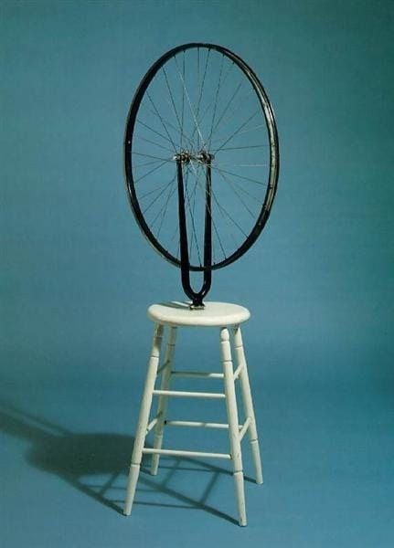
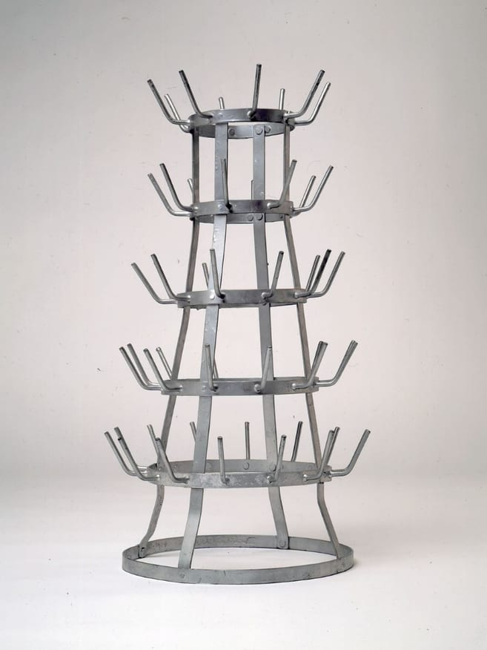
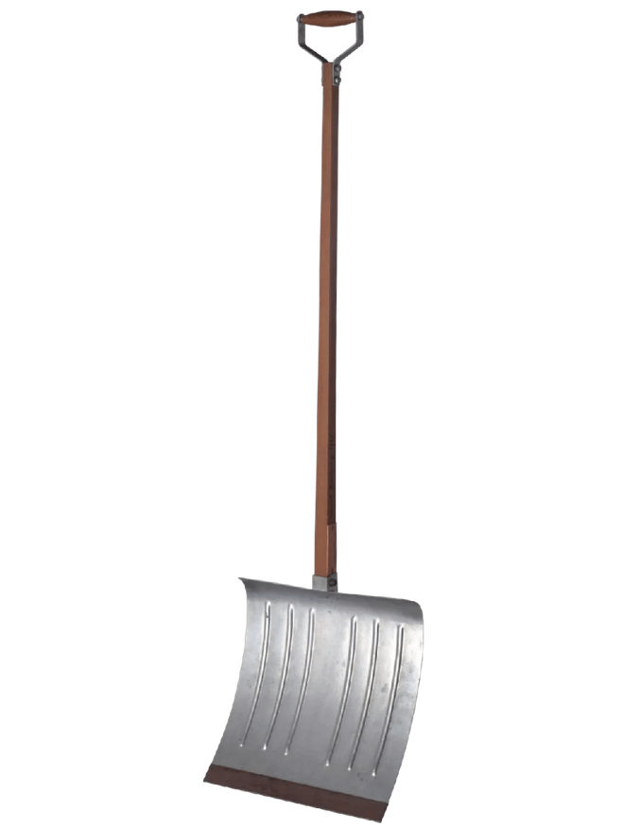
도판 비교 · 「샘」 이전의 네 해
「샘」은 갑자기 등장한 것이 아니다
1913년부터 뒤샹은 이미 만들어진 사물을 골라 작품의 자리에 놓는 실험을 반복했다. 세 점을 나란히 보면, 뒤샹이 손대는 정도가 조금씩 달라진다는 사실이 보인다. 이 개입의 정도 차이가 오늘 여러분이 정리해야 할 항목이다.
PLATE 1—02 · 1913
PLATE 1—03 · 1914
PLATE 1—04 · 1915
자전거 바퀴 Bicycle Wheel
병 걸이 Bottle Rack
부러진 팔에 앞서서
부엌 의자에 자전거 바퀴를 뒤집어 고정. 두 사물을 결합했다. 뒤샹 본인은 뒷날 “나의 첫 레디메이드”라 했으나, 만들 때는 그 이름조차 없었다.
파리에서 산 아연 도금 병 건조대를 아무것도 하지 않은 채 작품으로 선언. 원본은 여동생이 버렸고, 뒤샹은 훗날 복제본에 서명했다.
눈삽에 문구를 적고 서명해 천장에 매달았다. 글이 개입한다. 제목이 사물의 앞날을 예고하는 문장으로 기능한다.
비교 발문 — 세 작품에서 뒤샹의 손이 닿은 정도는 다릅니다. 결합·선언·명명 가운데 어느 개입이 가장 적은가요. 개입이 가장 적은 작품이 가장 약한 작품인가요.
LESSON 01 · 도판 1—02 ~ 1—04
Notes:
「샘」은 갑자기 나오지 않았습니다. 1913년부터 뒤샹은 이미 만들어진 사물을 작품의 자리에 놓는 실험을 반복했습니다. 세 점을 나란히 보면 손대는 정도가 조금씩 다릅니다.
1913년 「자전거 바퀴」는 부엌 의자에 자전거 바퀴를 뒤집어 고정했습니다. 두 사물을 결합했습니다. 1914년 「병 걸이」는 파리에서 산 병 건조대를 아무것도 하지 않고 작품으로 선언했습니다. 원본은 여동생이 버렸고, 뒤샹은 나중에 복제본에 서명했습니다. 1915년 「부러진 팔에 앞서서」는 눈삽에 문구를 적고 서명해 천장에 매달았습니다. 여기서는 글이 개입합니다.
비교 발문입니다. 결합, 선언, 명명 가운데 어느 개입이 가장 적습니까. 개입이 가장 적은 작품이 가장 약한 작품입니까. 짝과 1분만 이야기하고 한 사람의 답을 듣겠습니다.

Slide 12
개념 정리 · 작품을 만드는 다섯 가지 조작
제작 기술이 빠진 자리에 무엇이 들어왔는가
칠판에 다섯 항목을 적고, 「샘」에서 각 항목이 실제로 작동했는지 여러분과 함께 표시한다. 이 표는 5차시 이후 여러분이 자기 작업을 점검할 때 그대로 다시 쓴다.
조작 | 무엇을 하는가 | 「샘」에서 확인되는가 | 이 단원의 여러분이 하는 일
제작 기술 | 재료를 손으로 다루어 형태를 만든다 | 아니다 — 공장 생산품을 그대로 썼다 | 생성형 AI가 화면을 만든다. 여러분은 손으로 형태를 제작하지 않는다
선택 | 무수한 사물 가운데 이것 하나를 정한다 | 그렇다 — “He CHOSE it” | 3차시 사회문제 선택, 5차시 생성 결과 5점 중 1점 선별
명명 | 이름이 관람자의 첫 읽기를 정한다 | 그렇다 — 소변기를 ‘샘’이라 불렀다 | 4차시 유물 명칭 후보 3개, 6차시 명칭 확정과 작품 제목
전시와 배치 | 놓인 자리가 사물의 지위를 바꾼다 | 그렇다 — 전시장에 출품했다는 사실 자체가 사건이 되었다 | 7차시 진열 방식 선택과 벽면 배치도, 조명 계획
관념과 실행의 분리 | 구상한 사람과 실행한 손이 달라도 작품이 성립한다 | 그렇다 — 도자기는 공장이, 사진은 스티글리츠가 만들었다 | 여러분이 관념과 흔적을 설계하고 도구가 화면을 실행한다
여기서 주의할 것
여러분이 오늘 채워야 하는 칸
다섯 항목은 순위표가 아니다. 작품을 성립시키는 조건이 여러 개이며, 작업에 따라 어느 항목에 무게가 실리는지 달라진다는 뜻이다. 뒤에 볼 극사실 회화는 제작 기술에 무게가 완전히 쏠린 사례다.
학습지 1의 마지막 칸에 쓴다. “내가 만들 작품에서 가장 무게가 실릴 항목은 ______이고, 그 이유는 ______이다.” 3차시에 다시 꺼내고 8차시에 변했는지 확인한다.
LESSON 01 · 전개 1 — 개념 정리
Notes:
제작 기술이 빠진 자리에 무엇이 들어왔는지 표로 정리합니다. 칠판에 다섯 항목을 적고 「샘」에서 각 항목이 실제로 작동했는지 함께 표시하겠습니다.
제작 기술은 아닙니다. 공장 생산품을 그대로 썼습니다. 선택은 그렇습니다. He CHOSE it. 명명도 그렇습니다. 소변기를 샘이라 불렀습니다. 전시와 배치도 그렇습니다. 전시장에 출품했다는 사실 자체가 사건이 되었습니다. 관념과 실행의 분리도 그렇습니다. 도자기는 공장이 만들고 사진은 스티글리츠가 찍었습니다.
마지막 열은 우리 단원에서 여러분이 하는 활동입니다. 화면은 생성형 AI가 만들고, 여러분은 3차시에 사회문제를 고르고, 4차시에 유물 명칭 후보를 짓고, 7차시에 진열 방식을 고릅니다.
주의할 것이 있습니다. 이 다섯 항목은 순위표가 아닙니다. 작품마다 어느 항목에 무게가 실리는지 다릅니다. 뒤에 볼 극사실 회화는 제작 기술에 무게가 완전히 쏠린 사례입니다.
학습지 1의 마지막 칸을 지금 채웁니다. 내가 만들 작품에서 가장 무게가 실릴 항목은 무엇이고, 그 이유는 무엇인지. 이 문장은 3차시에 다시 꺼내고 8차시에 바뀌었는지 확인합니다.

Slide 13
활동 1 · 12분 · 짝 활동
교실에서 하나를 골라 이름을 붙인다
뒤샹의 조작을 읽는 것으로 끝내지 않고, 여러분이 같은 조작을 직접 한 번 수행한다. 교실 안에 이미 있는 사물 가운데 하나를 고르고, 제목을 붙이고, 놓을 자리를 정한다. 아무것도 만들지 않는다.
기록 서식 — 학습지 1 하단
고른 사물
1
고른다(3분) — 교실 안 사물 하나를 정한다. 새로 가져오지 않는다. 이미 여기 있는 것만 쓴다.
붙인 제목
놓은 자리
그 자리인 이유
2
이름을 붙인다(3분) — 그 사물의 원래 용도를 지우는 제목을 짓는다. ‘의자’가 아니라 ‘기다림’처럼.
짝이 읽은 것
3
놓는다(3분) — 교실 어디에 어떤 높이로 놓을지 정한다. 왜 그 자리인지 한 줄로 적는다.
※ 짝이 읽은 내용이 내 의도와 다를 때, 그 차이를 지우지 않고 그대로 적는다. 8차시 상호평가에서 같은 방식을 쓴다.
4
짝이 읽는다(3분) — 설명을 듣기 전에 짝이 먼저 “이것은 무엇으로 보이는가”를 말한다.
정리 발문 — 여러분이 방금 한 일 가운데 사라지면 작품이 성립하지 않는 것은 무엇인가요. 선택, 제목, 자리 중에서 골라 봅시다.
※ 활동 결과물은 교실에 그대로 두지 않고, 활동이 끝나면 사물을 원위치로 돌린다. 남는 것은 기록뿐이라는 점이 개념미술의 조건과 겹친다는 사실을 짧게 언급한다.
LESSON 01 · 활동 1
Notes:
읽기만 하지 않고 직접 해 봅니다. 12분 짝 활동입니다. 교실 안에 이미 있는 사물 하나를 고르고, 제목을 붙이고, 놓을 자리를 정합니다. 아무것도 만들지 않습니다.
순서는 이렇습니다. 3분 동안 고릅니다. 새로 가져오지 않고 지금 여기 있는 것만 씁니다. 다음 3분 동안 이름을 붙입니다. 그 사물의 원래 용도를 지우는 제목이어야 합니다. 의자라면 의자 대신 기다림처럼요. 다음 3분 동안 어디에 어떤 높이로 놓을지 정하고 왜 그 자리인지 한 줄로 적습니다. 마지막 3분은 짝이 읽습니다. 설명을 듣기 전에 짝이 먼저 이것은 무엇으로 보이는지 말합니다.
짝이 읽은 내용이 내 의도와 다를 때 그 차이를 지우지 말고 그대로 적으세요. 8차시 상호평가에서 같은 방식을 씁니다.
(순회하면서) 제목이 사물의 이름을 되풀이하는 경우가 가장 많습니다. 그럴 때는 그 사물을 쓸 때 몸이 어떻게 움직이는지 물어보세요. 동작에서 제목이 나옵니다.
정리 발문입니다. 방금 한 일 가운데 사라지면 작품이 성립하지 않는 것은 무엇입니까. 선택, 제목, 자리 중에서 골라 봅시다. 활동이 끝나면 사물을 원래 자리로 돌립니다. 남는 것은 기록뿐입니다. 이 조건이 개념미술의 조건과 겹칩니다.

Slide 14
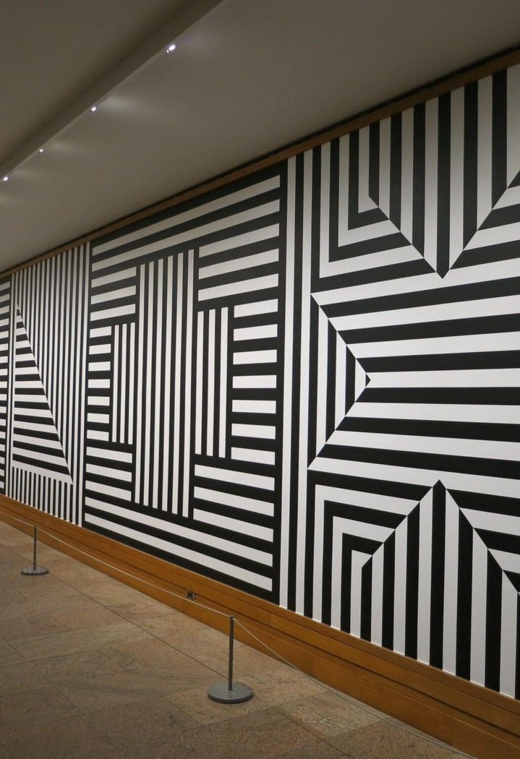

전개 2 · 40–75분
02
관념이 예술을
만드는 기계가 된다
1960년대 개념미술은 뒤샹의 논리를 끝까지 밀고 나갔다. 사물조차 필요 없다면 어떻게 되는가. 남는 것은 지시문, 정의, 언어다. 그리고 그 지시문을 누가 실행하든 작품의 저자는 구상한 사람이라는 원칙이 세워진다.
LESSON 01 · 전개 2 — 개념미술
Notes:
두 번째 블록입니다. 1960년대 개념미술은 뒤샹의 논리를 끝까지 밀고 나갔습니다. 사물조차 필요 없다면 어떻게 될까요. 남는 것은 지시문, 정의, 언어입니다. 그리고 그 지시문을 누가 실행하든 작품의 저자는 구상한 사람이라는 원칙이 세워집니다.
오른쪽은 솔 르윗의 벽 드로잉입니다. 르윗은 이 벽을 직접 그리지 않았습니다. 그가 만든 것은 지시문입니다. 이 구조가 우리 단원의 전제입니다.

Slide 15
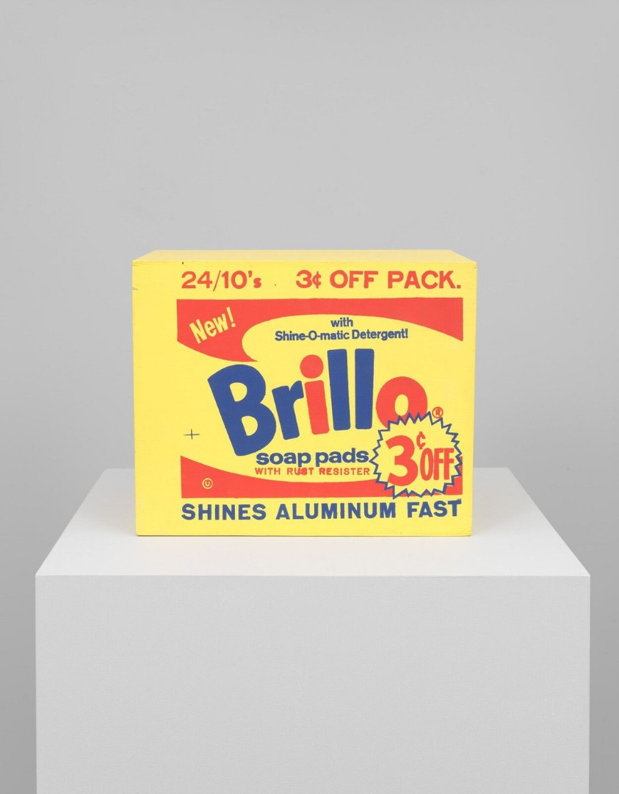
미술이론 · 아서 단토, 「미술계The Artworld」(1964)
똑같이 생긴 두 상자, 하나만 작품인 이유
1964년, 철학자 아서 단토는 워홀의 전시에서 브릴로 상자를 보았다. 슈퍼마켓의 세제 상자와 눈으로는 거의 구별되지 않았다. 그런데 하나는 미술관에 있고 하나는 창고에 있다. 두 물체의 물리적 차이로는 이 사실을 설명할 수 없다.
단토는 여기서 결론을 내린다. 어떤 것을 미술로 보게 만드는 것은 눈이 볼 수 없는 무엇이라는 것이다. 그는 그것을 이렇게 표현했다.
“To see something as art requires something the eye cannot descry — an atmosphere of artistic theory, a knowledge of the history of art: an artworld.”
“어떤 것을 미술로 보는 일에는 눈이 알아볼 수 없는 무엇이 필요하다 — 미술 이론의 분위기, 미술사에 대한 지식, 곧 하나의 미술계가.”
— 아서 단토, 「The Artworld」, 『The Journal of Philosophy』 61권(1964)
PLATE 1—05 · 1964
함께 확인할 점 — 단토의 주장은 “미술관이 정해 준다”가 아니다. 관람자가 이미 아는 미술사·이론의 맥락 없이는 그 물체를 작품으로 읽을 수 없다는 뜻이다. 즉 작품의 성립에 관람자의 지식이 참여한다. 단토는 뒤에 나올 디키의 ‘제도론’과 자신의 논의가 다르다고 여러 차례 정정했다.
앤디 워홀, 「브릴로 상자Brillo Box」
합판에 실크스크린. 슈퍼마켓의 세제 상자와 겉모습이 거의 같다.
LESSON 01 · 전개 2 — 단토
Notes:
1964년, 철학자 아서 단토는 워홀의 전시에서 브릴로 상자를 보았습니다. 슈퍼마켓의 세제 상자와 눈으로는 거의 구별되지 않았습니다. 그런데 하나는 미술관에 있고 하나는 창고에 있습니다. 두 물체의 물리적 차이로는 이 사실을 설명할 수 없습니다.
단토의 결론은 이렇습니다. 어떤 것을 미술로 보는 일에는 눈이 알아볼 수 없는 무엇이 필요하다. 미술 이론의 분위기, 미술사에 대한 지식, 곧 하나의 미술계가.
함께 확인할 점이 있습니다. 단토의 주장은 미술관이 정해 준다는 뜻이 아닙니다. 관람자가 이미 아는 미술사와 이론의 맥락 없이는 그 물체를 작품으로 읽을 수 없다는 뜻입니다. 작품의 성립에 관람자의 지식이 참여한다는 말입니다. 단토는 뒤에 나올 디키의 제도론과 자기 논의가 다르다고 여러 번 정정했습니다. 그 차이를 다음 슬라이드에서 봅니다.

Slide 16
미술이론 · 조지 디키의 제도론Institutional Theory of Art
작품이 되려면 승인이 필요한가
단토가 ‘미술계artworld’라는 말을 쓴 뒤, 철학자 조지 디키는 이것을 하나의 이론 틀로 체계화했다. 그의 정의는 짧다.
미술을 정하는 권한 — 세 입장
A · 작가에게 있다
“A work of art is an artifact of a kind created to be presented to an artworld public.”
작가의 선언만으로 충분하다. 르윗의 저자성 원칙이 이쪽에 가깝다. 이 단원은 여러분을 작가로 두므로 기본적으로 이 입장에서 출발한다.
“미술 작품이란 미술계의 공중에게 제시되기 위해 만들어진 종류의 인공물이다.”
— 조지 디키, 『Art and the Aesthetic: An Institutional Analysis』(1974)
B · 미술계에 있다
전시·비평·소장이라는 승인 절차가 필요하다. 디키의 제도론. 7차시 교실 전시는 이 절차의 축소판으로 설계되어 있다.
이 정의에는 두 조건만 있다. 첫째 인공물artifact일 것, 둘째 미술계라는 관객을 향해 제시된 것일 것. 아름다움도, 기술도, 감동도 조건에 들어가지 않는다. 그래서 이 이론은 「샘」이나 브릴로 상자를 어렵지 않게 설명한다.
C · 관람자에게 있다
동시에 이 이론은 곧바로 반론을 부른다. ‘미술계’를 누가 구성하는가. 그 안에 들어가지 못한 사람의 작업은 작품이 아닌가.
관람자가 그렇게 읽어야 작품이 된다. 단토의 논의가 이쪽에 걸친다. 8차시 상호평가가 이 입장을 검증하는 자리다.
※ 디키 자신도 초기 정의(1969)와 후기 정의(1974, 1984)를 여러 차례 수정했다. 정의가 계속 고쳐지고 있다는 사실 자체를 여러분에게 알려 주는 편이, 완성된 정의를 외우게 하는 것보다 이 단원의 목표에 맞다.
발문 — 세 입장에 몇 퍼센트씩 나눠 준다면 어떻게 나누겠습니까.
LESSON 01 · 전개 2 — 디키
Notes:
단토가 미술계라는 말을 쓴 뒤, 철학자 조지 디키가 이것을 이론 틀로 체계화했습니다. 정의는 짧습니다. 미술 작품이란 미술계의 공중에게 제시되기 위해 만들어진 종류의 인공물이다.
이 정의에는 조건이 둘뿐입니다. 인공물일 것, 그리고 미술계라는 관객을 향해 제시된 것일 것. 아름다움도 기술도 감동도 조건에 없습니다. 그래서 「샘」이나 브릴로 상자를 어렵지 않게 설명합니다. 동시에 곧바로 반론이 나옵니다. 미술계를 누가 구성합니까. 그 안에 들어가지 못한 사람의 작업은 작품이 아닙니까.
오른쪽은 미술을 정하는 권한을 세 입장으로 나눈 것입니다. A는 작가에게 있다. 르윗의 저자성 원칙이 이쪽이고, 우리 단원은 여러분을 작가로 두므로 여기서 출발합니다. B는 미술계에 있다. 디키의 제도론이고, 7차시 교실 전시가 이 절차의 축소판입니다. C는 관람자에게 있다. 단토가 이쪽에 걸치고, 8차시 상호평가가 이 입장을 검증합니다.
디키 자신도 정의를 1969년, 1974년, 1984년에 계속 고쳤습니다. 정의가 아직도 고쳐지고 있다는 사실 자체를 기억해 두세요.
발문입니다. 세 입장에 몇 퍼센트씩 나눠 준다면 어떻게 나누겠습니까. 학습지 4에 적을 때 다시 묻겠습니다.

Slide 17
논쟁 지점 · 이 이론은 아직 결론이 나지 않았다
제도론이 지금도 반론을 받는 자리
선생님는 이 슬라이드에서 양쪽 논거를 같은 비중으로 제시한다. 어느 쪽이 옳다고 정리하지 않는다. 여러분이 자기 입장을 정하고 학습지에 근거를 적는 것이 목표다.
제도론을 지지하는 쪽
반론하는 쪽
「샘」과 브릴로 상자를 설명할 수 있는 유일한 이론이다. 눈으로 구별되지 않는 두 사물의 차이를 사물 밖에서 찾는 방법이 이것 말고 없다.
순환 정의라는 지적. ‘미술계에 제시된 것이 미술’이라면, 미술계는 다시 ‘미술을 다루는 곳’으로 정의된다. 설명이 제자리를 돈다.
미를 조건에서 뺀 덕분에 불편하거나 추한 작업도 미술로 다룰 수 있게 되었다. 사회참여 미술이 미술사에 자리 잡은 이론적 조건이기도 하다.
단토 본인의 정정. 그는 자신이 말한 artworld는 제도institution가 아니라 이론과 역사의 맥락이었다며 디키의 독해를 거부했다.
실제로 미술관·비평·미술 시장은 작동하고 있다. 이론이 현실을 기술description한 것에 가깝다는 반론 방어.
권력 문제. 승인 절차가 조건이라면, 제도에 접근할 수 없는 지역·계층·세대의 작업은 구조적으로 배제된다.
‘미술은 열린 개념open concept’이라는 입장. 정의를 완결하려는 시도 자체가 미술의 성격에 맞지 않는다는 주장.
이 논쟁이 우리 교실에서 실제로 걸리는 지점
7차시에 학생 작품은 교실 벽에 걸린다. 미술관이 아니다. 제도론을 엄격히 적용하면 이것은 작품인가. 반대로 교실도 하나의 미술계라고 한다면, 무엇이 그것을 미술계로 만드는가. 명제표와 진열과 관람 절차를 갖추는 일 자체가 그 답을 만드는 과정이라는 것이 이 단원의 설계다.
LESSON 01 · 전개 2 — 논쟁
Notes:
이 이론은 아직 결론이 나지 않았습니다. 양쪽 논거를 같은 비중으로 보겠습니다. 저는 어느 쪽이 옳다고 정리하지 않습니다.
지지하는 쪽. 「샘」과 브릴로 상자를 설명할 수 있는 이론이 이것뿐입니다. 미를 조건에서 뺀 덕분에 불편하거나 추한 작업도 미술로 다룰 수 있게 되었고, 사회참여 미술이 미술사에 자리 잡은 이론적 조건이 되었습니다. 실제로 미술관과 비평과 시장은 그렇게 작동하고 있습니다.
반론하는 쪽. 순환 정의라는 지적이 있습니다. 미술계에 제시된 것이 미술이라면 미술계는 다시 미술을 다루는 곳으로 정의되어 설명이 제자리를 돕니다. 단토 본인이 자기가 말한 artworld는 제도가 아니고 이론과 역사의 맥락이라며 디키의 독해를 거부했습니다. 권력 문제도 있습니다. 승인 절차가 조건이라면 제도에 접근할 수 없는 지역과 계층의 작업은 구조적으로 배제됩니다. 미술은 열린 개념이라 정의를 완결하려는 시도 자체가 맞지 않는다는 입장도 있습니다.
이 논쟁이 우리 교실에서 실제로 걸립니다. 7차시에 여러분의 작품은 교실 벽에 걸립니다. 미술관이 아닙니다. 제도론을 엄격히 적용하면 이것은 작품입니까. 반대로 교실도 하나의 미술계라면 무엇이 그것을 미술계로 만듭니까. 명제표와 진열과 관람 절차를 갖추는 일 자체가 그 답을 만드는 과정이라는 것이 이 단원의 설계입니다.

Slide 18
1차 자료 강독 · 솔 르윗, 「개념미술에 관한 문단들」(『아트포럼』, 1967)
이 단원의 역할 분담을 정당화하는 문장
“In conceptual art the idea or concept is the most important aspect of the work. When an artist uses a conceptual form of art, it means that all of the planning and decisions are made beforehand and the execution is a perfunctory affair. The idea becomes a machine that makes the art.”
“개념미술에서 관념 또는 개념이 작품의 가장 중요한 측면이다. 작가가 개념적 형태의 미술을 사용한다는 것은, 모든 기획과 결정이 사전에 내려지고 실행은 부수적인 절차가 된다는 뜻이다. 관념이 예술을 만드는 기계가 된다.”
— 솔 르윗, 「Paragraphs on Conceptual Art」, 『Artforum』(1967년 6월)
읽기 1 · 기획이 앞에 온다
읽기 2 · 실행은 부수적
읽기 3 · 저자는 구상한 쪽
“모든 기획과 결정이 사전에.” 이 단원에서 4차시 유물 설계표와 에스키스가 그 기획에 해당한다. 설계 없이 생성부터 하는 순서를 금지하는 이유가 여기 있다.
“실행은 부수적 절차.” 도구가 화면을 산출하는 5차시가 여기 대응한다. 단, 부수적이라는 말은 ‘아무래도 좋다’가 아니다. 실행 결과를 판단하는 일은 남는다.
관념을 구상한 사람이 저자다. 그러므로 생성형 AI가 화면을 만들어도 작가는 학생이다. 단 그 근거는 여러분이 세워야 한다 — 5차시 탐구 질문이 이것이다.
LESSON 01 · 전개 2 — 르윗 1967
Notes:
1967년 솔 르윗이 『아트포럼』에 쓴 글입니다. 번역을 함께 읽겠습니다. 개념미술에서 관념 또는 개념이 작품의 가장 중요한 측면이다. 작가가 개념적 형태의 미술을 사용한다는 것은 모든 기획과 결정이 사전에 내려지고 실행은 부수적인 절차가 된다는 뜻이다. 관념이 예술을 만드는 기계가 된다.
세 부분으로 읽습니다. 첫째, 기획이 앞에 옵니다. 우리 단원에서 4차시 유물 설계표와 에스키스가 그 기획입니다. 설계 없이 생성부터 하는 순서를 금지하는 이유가 여기 있습니다. 둘째, 실행은 부수적입니다. 도구가 화면을 산출하는 5차시가 여기 해당합니다. 다만 부수적이라는 말은 아무래도 좋다는 뜻이 아닙니다. 실행 결과를 판단하는 일이 남습니다. 셋째, 저자는 구상한 쪽입니다. 그러므로 생성형 AI가 화면을 만들어도 작가는 여러분입니다. 단 그 근거는 여러분이 세워야 합니다. 5차시 탐구 질문이 이것입니다.
이 문장이 우리 단원의 역할 분담을 정당화하는 근거 문장입니다.

Slide 19
1차 자료 강독 · 솔 르윗, 「개념미술에 관한 문장들」(1969) 발췌
서른다섯 문장 가운데 오늘 필요한 다섯
르윗은 1969년 자기 작업의 원칙을 번호 붙인 짧은 문장 서른다섯 개로 발표했다. 설명하지 않고 선언만 한다. 이 형식 자체가 개념미술의 태도다. 아래 다섯 문장을 소리 내어 읽히고, 각 문장이 이 단원의 어느 활동과 맞닿는지 여러분이 찾게 한다.
번호 | 원문 | 번역 | 우리 수업의 어느 자리인가
1 | Conceptual artists are mystics rather than rationalists. They leap to conclusions that logic cannot reach. | 개념미술가는 합리주의자보다 신비주의자에 가깝다. 그들은 논리가 도달할 수 없는 결론으로 뛰어오른다. | 3차시 — ‘보이지 않는 것’을 사물의 흔적으로 옮기는 번역은 논리적 추론이 아니라 도약이다
9 | The concept and idea are different. The former implies a general direction while the latter is the component. Ideas implement the concept. | 개념과 관념은 다르다. 앞의 것은 전체 방향을, 뒤의 것은 구성 요소를 뜻한다. 관념들이 개념을 실현한다. | 4차시 — ‘무엇을 말할지(개념)’와 ‘어느 자리에 어떤 흔적(관념)’을 구분해 설계표에 적는다
16 | If words are used, and they proceed from ideas about art, then they are art and not literature; numbers are not mathematics. | 말이 사용되고 그것이 미술에 대한 관념에서 나온다면, 그것은 문학이 아니라 미술이다. 숫자도 수학이 아니다. | 6차시 — 명제표의 문장과 연도·치수는 설명문이 아니라 작품의 재료다
28 | Once the idea of the piece is established in the artist's mind and the final form is decided, the process is carried out blindly. | 작품의 관념이 작가의 마음에 세워지고 최종 형태가 결정되면, 그 과정은 맹목적으로 수행된다. | 5차시 — 다만 우리 수업은 여기서 르윗과 갈라진다. 결과를 맹목적으로 받아들이지 않고 이중 점검한다
35 | These sentences comment on art, but are not art. | 이 문장들은 미술을 논평하지만 미술은 아니다. | 8차시 — 작가 노트와 비평문은 작품인가 논평인가. 여러분이 직접 답할 문제다
28번 문장을 반드시 짚는다 — 르윗은 실행을 “맹목적으로blindly” 수행하라고 했다. 그러나 이 단원의 5차시 핵심은 정반대다. 생성 결과를 그대로 받아들이지 않고 사실성 다섯 항목과 전시 적합성 세 항목으로 판단한다. 왜 다르게 하는가. 르윗의 조수는 지시문을 어기지 않지만, 생성 도구는 지시하지 않은 것을 만들어 내기 때문이다.
LESSON 01 · 전개 2 — 르윗 1969
Notes:
르윗은 1969년에 자기 원칙을 번호 붙인 짧은 문장 서른다섯 개로 발표했습니다. 설명하지 않고 선언만 합니다. 이 형식 자체가 개념미술의 태도입니다. 오늘 필요한 다섯 문장을 골랐습니다. 한 사람씩 소리 내어 읽고, 각 문장이 우리 단원의 어느 활동과 맞닿는지 찾아봅시다.
1번, 개념미술가는 논리가 도달할 수 없는 결론으로 뛰어오른다. 3차시에서 보이지 않는 것을 사물의 흔적으로 옮기는 번역이 그런 도약입니다. 9번, 개념과 관념은 다르다. 4차시에서 무엇을 말할지와 어느 자리에 어떤 흔적을 둘지를 구분해 적습니다. 16번, 말이 미술에 대한 관념에서 나온다면 그것은 미술이다. 6차시 명제표의 문장과 연도와 치수는 설명문이 아니고 작품의 재료입니다. 28번, 관념이 세워지면 과정은 맹목적으로 수행된다. 여기서 우리 수업은 르윗과 갈라집니다. 35번, 이 문장들은 미술을 논평하지만 미술은 아니다. 8차시에서 작가 노트와 비평문이 작품인지 논평인지 여러분이 답합니다.
28번을 꼭 짚습니다. 르윗은 실행을 맹목적으로 하라고 했지만 우리 5차시의 핵심은 정반대입니다. 생성 결과를 그대로 받지 않고 사실성 다섯 항목과 전시 적합성 세 항목으로 판단합니다. 왜 다를까요. 르윗의 조수는 지시문을 어기지 않지만, 생성 도구는 지시하지 않은 것을 만들어 내기 때문입니다.

Slide 20
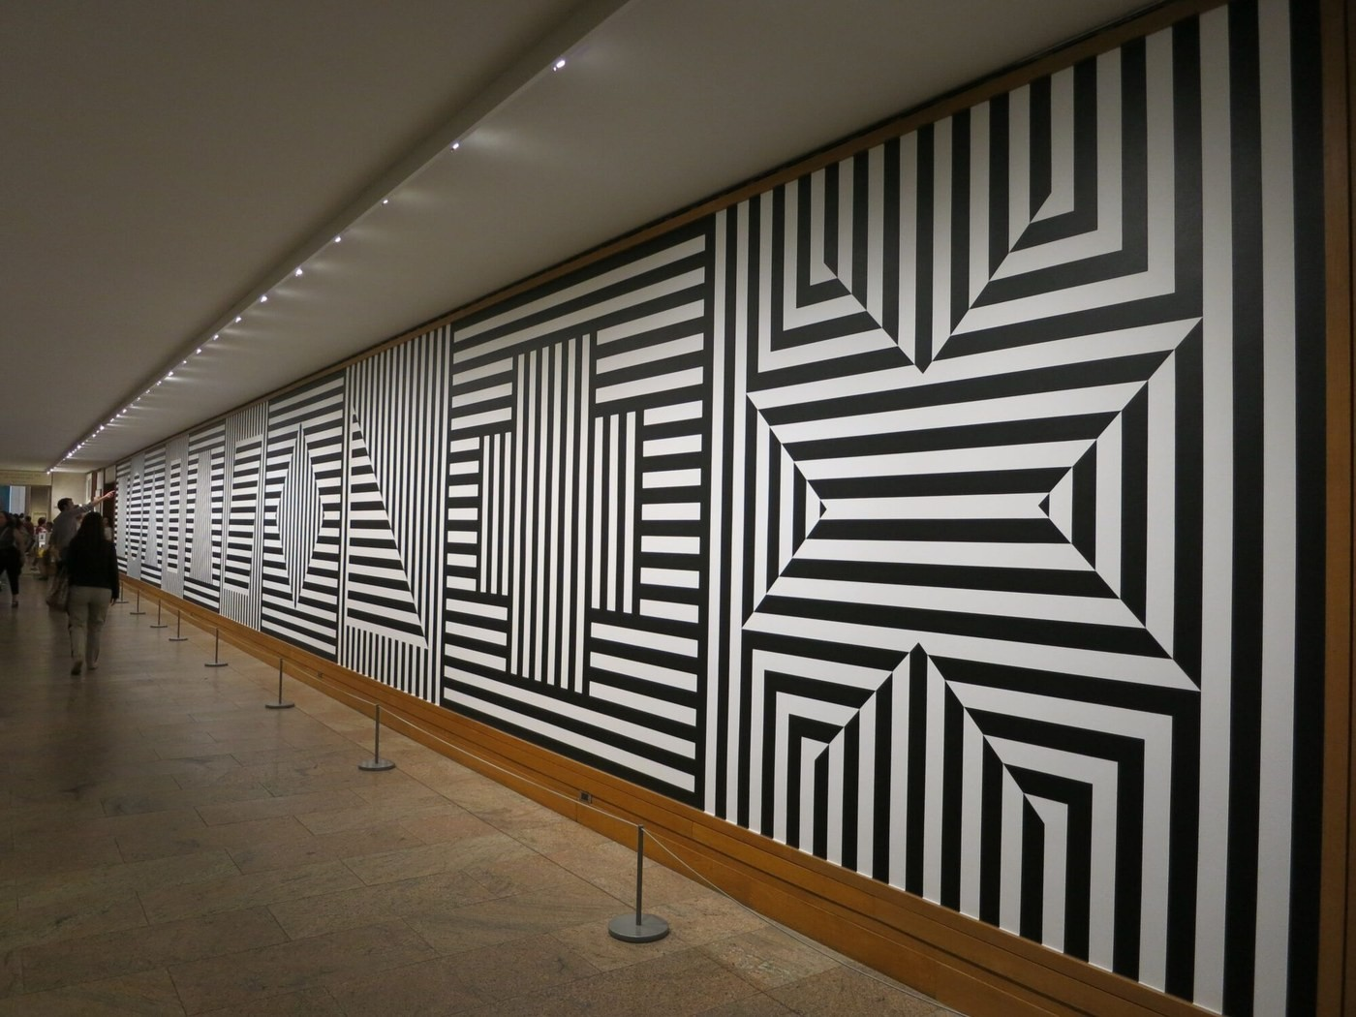
도판 감상 · 지시문으로 존재하는 작품
작가가 그리지 않은 벽 그림
이 작품의 구조
남는 것
지시문. 소유·판매·보관되는 것도 지시문이다.
사라지는 것
벽에 실제로 그려진 화면. 전시가 끝나면 지워진다.
매번 달라지는 것
실행자의 손, 벽의 크기, 물감의 상태. 같은 지시문도 매번 다른 화면이 된다.
우리 수업과 같은 구조
여러분의 프롬프트는 지시문이다. 같은 프롬프트를 다시 넣어도 화면은 달라진다. 실행자가 도구라는 점만 다르고, 구조는 르윗의 월 드로잉과 같다.
PLATE 1—06
솔 르윗, 「월 드로잉Wall Drawing」 연작 설치 장면
1968년 이후 르윗은 벽에 직접 그려지는 드로잉 연작을 발표했다. 작품은 지시문 텍스트로 발행되고, 실제 벽면은 미술관 인력이나 자원자가 그린다. 전시가 끝나면 벽은 다시 칠해져 사라지고, 지시문만 남는다.
발문 — 지시문이 작품이라면, 실행자가 실수한 화면도 그 작품인가요.
LESSON 01 · 도판 1—06
Notes:
르윗의 월 드로잉입니다. 1968년 이후 르윗은 벽에 직접 그려지는 드로잉 연작을 발표했습니다. 작품은 지시문 텍스트로 발행되고, 실제 벽면은 미술관 인력이나 자원자가 그립니다. 전시가 끝나면 벽은 다시 칠해져 사라지고 지시문만 남습니다.
구조를 세 칸으로 봅니다. 남는 것은 지시문입니다. 소유하고 팔고 보관하는 것도 지시문입니다. 사라지는 것은 벽에 그려진 화면입니다. 매번 달라지는 것은 실행자의 손, 벽의 크기, 물감의 상태입니다. 같은 지시문도 매번 다른 화면이 됩니다.
우리 수업과 같은 구조입니다. 여러분의 프롬프트가 지시문입니다. 같은 프롬프트를 다시 넣어도 화면은 달라집니다. 실행자가 도구라는 점만 다릅니다.
발문입니다. 지시문이 작품이라면, 실행자가 실수한 화면도 그 작품입니까.

Slide 21
개념 정리 · 세 가지 실행 구조를 나란히 놓는다
구상한 사람과 실행한 손이 다를 때
역사 속의 세 구조와 우리 수업의 구조를 같은 도식으로 그린다. 여러분은 네 번째 열이 앞의 세 열과 어디에서 같고 어디에서 다른지 찾는다.
CASE 1 · 르네상스 공방
CASE 2 · 뒤샹의 레디메이드
CASE 3 · 르윗의 월 드로잉
CASE 4 · 이 단원
스승이 구상하고
제자가 칠한다
공장이 만들고
작가가 고른다
작가가 지시하고
누구든 실행한다
여러분이 설계하고
도구가 산출한다
구상 스승
실행 공방 제자 여러 명
저자 스승 이름으로 기록
구상 없음 — 사물이 이미 존재
실행 공장
저자 고르고 이름 붙인 사람
구상 작가의 지시문
실행 미술관 인력·자원자
저자 지시문을 쓴 사람
구상 여러분의 설계표·프롬프트
실행 생성형 AI
저자학생 — 단 근거를 세워야 한다
실행자의 기량이 결과의 질을 좌우한다. 그래서 기술이 여전히 작품의 조건이다.
기술이 조건에서 빠진다. 선택과 명명과 배치가 그 자리를 채운다.
실행자는 지시를 어기지 않는다. 벗어난 결과는 오류로 처리된다.
실행자가 지시하지 않은 것까지 만들어 낸다. 여기가 앞의 세 경우와 결정적으로 다르다.
그러므로 이 단원이 여러분에게 요구하는 것 — 도구는 조수가 아니다. 조수는 지시를 따르지만 도구는 지시하지 않은 것을 덧붙인다. 부품이 떠 있고, 물때가 기울고, 글자가 뭉개진다. 그래서 르윗의 “맹목적 실행”을 그대로 쓸 수 없고, 5차시에 사실성 다섯 항목·전시 적합성 세 항목의 이중 점검이 반드시 붙는다. 저자성은 선언으로 확보되지 않고, 무엇을 받아들이고 무엇을 물렸는지의 기록으로 확보된다.
LESSON 01 · 전개 2 — 저자성 모형
Notes:
구상한 사람과 실행한 손이 다른 네 가지 경우를 같은 도식으로 놓았습니다. 네 번째 열이 앞의 셋과 어디서 같고 어디서 다른지 찾는 것이 목표입니다.
르네상스 공방은 스승이 구상하고 제자가 칠합니다. 저자는 스승 이름으로 기록됩니다. 실행자의 기량이 결과를 좌우하므로 기술이 여전히 조건입니다. 뒤샹의 레디메이드는 공장이 만들고 작가가 고릅니다. 기술이 조건에서 빠지고 선택과 명명과 배치가 그 자리를 채웁니다. 르윗의 월 드로잉은 작가가 지시하고 누구든 실행합니다. 실행자는 지시를 어기지 않고, 벗어난 결과는 오류로 처리됩니다.
우리 단원은 여러분이 설계하고 도구가 산출합니다. 저자는 여러분입니다. 단 근거를 세워야 합니다. 앞의 세 경우와 결정적으로 다른 점이 있습니다. 실행자가 지시하지 않은 것까지 만들어 냅니다. 부품이 떠 있고, 물때가 기울고, 글자가 뭉개집니다.
그래서 도구는 조수와 다릅니다. 조수는 지시를 따르지만 도구는 지시하지 않은 것을 덧붙입니다. 르윗의 맹목적 실행을 그대로 쓸 수 없고, 5차시에 이중 점검이 반드시 붙습니다. 저자성은 선언으로 확보되지 않고, 무엇을 받아들이고 무엇을 물렸는지의 기록으로 확보됩니다.

Slide 22
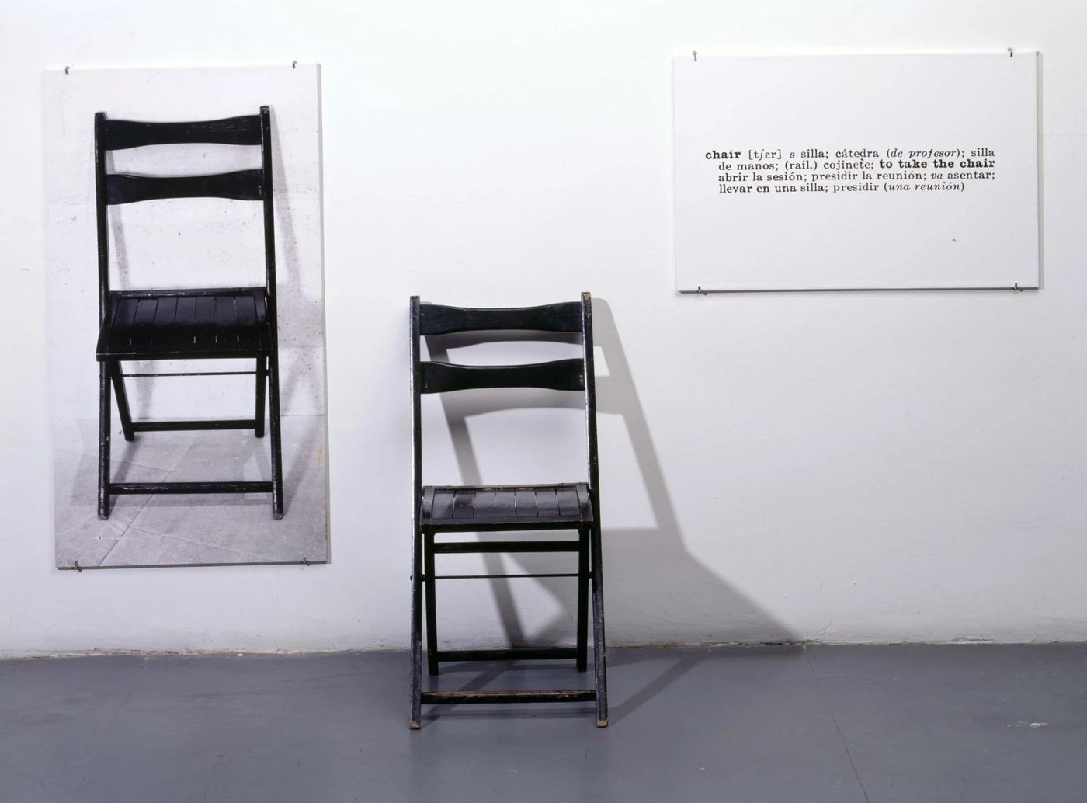
도판 감상 · 무엇이 ‘의자’를 만드는가
작품 명칭
하나 그리고 세 개의 의자
작가
조지프 코수스 Joseph Kosuth (1945– )
제작 연도
1965
구성
나무 접이의자 · 의자 사진 · 사전 정의 확대 패널
치수
의자 82 × 37.8 × 53 cm
사진 패널 91.5 × 61.1 cm
텍스트 패널 61 × 76.2 cm
소장
뉴욕 현대미술관(MoMA)
Larry Aldrich Foundation Fund
감상 순서 — 셋을 따로 본다
① 셋 중 앉을 수 있는 것은 어느 것인가요.
② 셋 중 ‘의자’라는 말이 적혀 있는 것은 어느 것인가요.
PLATE 1—07 조지프 코수스, 「하나 그리고 세 개의 의자One and Three Chairs」, 1965. 나무 접이의자, 의자를 찍은 사진 패널, ‘chair’ 항목의 사전 정의를 확대한 텍스트 패널. 뉴욕 현대미술관 소장.
③ 셋 중 하나를 빼면 작품이 성립하지 않게 되는 것은 어느 것인가요. 왜인가요.
LESSON 01 · 도판 1—07
Notes:
조지프 코수스의 「하나 그리고 세 개의 의자」, 1965년입니다. 나무 접이의자, 그 의자를 찍은 사진, chair 항목의 사전 정의를 확대한 패널. 이 셋을 나란히 걸었습니다. 뉴욕 현대미술관 소장입니다.
셋을 따로 보겠습니다. 첫째, 셋 중 앉을 수 있는 것은 어느 것입니까. 둘째, 셋 중 의자라는 말이 적혀 있는 것은 어느 것입니까. 셋째, 셋 중 하나를 빼면 작품이 성립하지 않게 되는 것은 어느 것입니까. 왜 그렇습니까.
세 번째 질문에 답이 갈릴 겁니다. 갈리는 이유를 다음 슬라이드에서 코수스 본인의 글로 확인합니다.

Slide 23
미술사 해설 · 코수스, 「철학 이후의 미술」(1969)
외형에서 개념으로 — 무게중심의 이동
코수스는 「하나 그리고 세 개의 의자」를 만든 뒤, 자신의 입장을 「철학 이후의 미술Art after Philosophy」이라는 글로 정리했다. 그는 뒤샹의 레디메이드를 미술사의 분기점으로 지목한다.
작품이 던지는 질문의 구조
사물 OBJECT
실제 의자. 앉을 수 있다. 그러나 이 전시가 끝나면 다시 평범한 의자로 돌아간다.
“With the unassisted readymade, art changed its focus from the form of the language to what was being said. This change — one from ‘appearance’ to ‘conception’ — was the beginning of ‘modern’ art and the beginning of conceptual art.”
이미지 IMAGE
의자의 사진. 앉을 수 없다. 그러나 그 의자가 실제로 카메라 앞에 있었음을 증명한다.
“손대지 않은 레디메이드와 함께, 미술은 그 초점을 언어의 형식에서 말해지는 내용으로 옮겼다. ‘외형appearance’에서 ‘개념conception’으로의 이 전환이 ‘모던’ 미술의 시작이자 개념미술의 시작이었다.”
언어 LANGUAGE
사전의 정의. 특정한 의자가 아니라 모든 의자에 해당한다. 눈앞의 의자가 없어도 남는다.
— 조지프 코수스, 「Art after Philosophy」(1969)
이 문장에서 여러분이 가져갈 것은 ‘외형’과 ‘개념’이라는 두 단어의 대립이다. 그리고 이 단원의 조건은 묘하게 두 쪽 모두에 걸린다. 여러분의 유물 이미지는 외형이 극도로 정교해야 하고(그래야 유물처럼 읽힌다), 동시에 그 외형은 실재한 적 없는 개념의 산물이다.
5차시에 다시 나올 문제 — 여러분의 생성 이미지는 두 번째 항(이미지)의 외형을 갖추었으나 첫 번째 항(사물)이 없다. 사진처럼 보이지만 카메라 앞에 아무것도 없었다. 이 결손을 어떻게 다룰지가 단원 전체의 개념적 출발점이다.
LESSON 01 · 전개 2 — 코수스
Notes:
코수스는 이 작품을 만든 뒤 자기 입장을 「철학 이후의 미술」이라는 글로 정리했습니다. 그는 뒤샹의 레디메이드를 미술사의 분기점으로 지목합니다. 번역을 읽겠습니다. 손대지 않은 레디메이드와 함께 미술은 초점을 언어의 형식에서 말해지는 내용으로 옮겼다. 외형에서 개념으로의 이 전환이 모던 미술의 시작이자 개념미술의 시작이었다.
작품의 구조를 세 항으로 봅니다. 사물은 실제 의자입니다. 앉을 수 있지만 전시가 끝나면 다시 평범한 의자로 돌아갑니다. 이미지는 의자의 사진입니다. 앉을 수 없지만 그 의자가 실제로 카메라 앞에 있었음을 증명합니다. 언어는 사전의 정의입니다. 특정한 의자가 아니고 모든 의자에 해당하며, 눈앞의 의자가 없어도 남습니다.
여러분이 가져갈 것은 외형과 개념이라는 두 단어의 대립입니다. 우리 단원은 두 쪽 모두에 걸립니다. 여러분의 유물 이미지는 외형이 극도로 정교해야 합니다. 그래야 유물처럼 읽힙니다. 동시에 그 외형은 실재한 적 없는 개념의 산물입니다.
5차시에 다시 나올 문제입니다. 여러분의 생성 이미지는 사진의 외형을 갖추었지만 사물이 없습니다. 카메라 앞에 아무것도 없었습니다. 이 결손을 어떻게 다룰지가 단원 전체의 출발점입니다.

Slide 24
개념 적용 · 코수스의 세 항을 우리 작업에 겹쳐 본다
사물이 빠진 자리를 무엇이 채우는가
코수스는 사물·이미지·언어를 나란히 걸었다. 우리 단원에서는 첫 번째 항이 비어 있다. 실물 유물을 만들지 않기 때문이다. 그 빈자리를 어떻게 다루는지가 이 작업의 성격을 결정한다.
항 | 코수스 「하나 그리고 세 개의 의자」 | 이 단원의 학생 작업 | 차시
사물 OBJECT | 실제 나무 접이의자. 만질 수 있고 앉을 수 있다. | 없음. 입체 유물을 제작하지 않는다. 그런 사물은 실재한 적이 없다. | —
이미지 IMAGE | 그 의자를 그 자리에서 찍은 사진. 사물이 있었다는 증거가 된다. | 생성형 AI가 산출한 유물 기록 사진. 사진의 외관은 갖추었으나 증거 기능은 없다. | 5~6차시
언어 LANGUAGE | 사전의 정의. 특정 의자가 아니라 의자 일반을 가리킨다. | 유물 명칭, 명제표, 발굴 연도, 출토 맥락, 작가 노트, 허구 고지. | 6~7차시
진열 DISPLAY | 세 항을 같은 높이로 나란히 걸었다는 사실 자체. | 단독·계열·파편·오분류·복원 표시 가운데 선택한 진열 방식과 벽면 배치. | 7차시
첫 번째 항이 비었다는 것의 의미
그래서 이 단원이 강조하는 것
코수스의 작품에서 사진은 옆에 놓인 실제 의자를 가리킨다. 우리 작업에서 이미지는 가리킬 대상이 없다. 그런데도 관람자는 그것을 유물로 읽는다. 무엇이 그 읽기를 만드는가 — 남은 두 항, 즉 언어와 진열이다.
이미지 파일 한 점만 제출하면 작품이 성립하지 않는다. 이미지·명제표·진열이 함께 있어야 관람자가 그 화면을 유물로 읽는 조건이 만들어진다. 6·7차시가 별도 차시로 배정된 이유가 이것이다.
LESSON 01 · 전개 2 — 삼항 구조 적용
Notes:
코수스의 세 항을 우리 작업에 겹쳐 봅니다. 우리 단원에서는 첫 번째 항이 비어 있습니다. 실물 유물을 만들지 않기 때문입니다.
표를 봅시다. 사물 항은 없습니다. 입체 유물을 제작하지 않고, 그런 사물은 실재한 적이 없습니다. 이미지 항은 생성형 AI가 산출한 유물 기록 사진입니다. 사진의 외관은 갖추었지만 증거 기능은 없습니다. 언어 항은 유물 명칭, 명제표, 발굴 연도, 출토 맥락, 작가 노트, 허구 고지입니다. 여기에 진열 항을 하나 더했습니다. 코수스가 세 항을 같은 높이로 나란히 걸었다는 사실 자체가 진열이고, 우리는 7차시에 진열 방식과 벽면 배치를 정합니다.
첫 번째 항이 비었다는 것의 의미입니다. 코수스의 사진은 옆에 놓인 실제 의자를 가리킵니다. 우리 이미지는 가리킬 대상이 없습니다. 그런데도 관람자는 그것을 유물로 읽습니다. 무엇이 그 읽기를 만듭니까. 남은 두 항, 언어와 진열입니다.
그래서 이미지 파일 한 점만 제출하면 작품이 성립하지 않습니다. 이미지와 명제표와 진열이 함께 있어야 관람자가 그 화면을 유물로 읽는 조건이 만들어집니다. 6차시와 7차시가 별도 차시로 배정된 이유입니다.

Slide 25
활동 2 · 10분 · 개인 활동 후 짝 교차
같은 사물, 다른 이름 — 이름이 하는 일
코수스가 사물·이미지·언어를 분리해 보여 준 것을 여러분이 직접 실험한다. 사물은 하나로 고정하고 언어만 바꾼다. 그러면 무엇이 달라지는지 확인하는 활동이다.
진행
세 이름이 하는 일이 어떻게 다른가
1
선생님가 사물 사진 한 장을 화면에 띄운다. 낡은 금속 손잡이, 색 바랜 문짝, 작은 열쇠 중 하나를 쓴다.
① 쓰던 사람의 말은 사물을 생활 안에 둔다. 관람자는 그것을 유물이 아니라 남의 물건으로 본다.
2
여러분은 이름을 세 가지 방식으로 짓는다. ① 사용하던 사람의 말로 ② 박물관 명제표의 말로 ③ 시의 제목처럼.
② 명제표의 말은 재질과 흔적과 기물 종류를 순서대로 잇는다. 이 어법이 붙는 순간 사물은 조사되고 분류된 자료가 된다. 관람자는 화면에서 ‘합성고무’와 ‘마모’를 찾기 시작한다.
3
짝과 바꿔 읽고, 세 이름 가운데 화면에서 눈이 먼저 가는 자리를 바꾼 이름을 고른다.
4
그 이름이 무엇을 하게 만들었는지 한 문장으로 적는다.
③ 작품 제목은 작가의 목소리를 들여온다. ‘오른손’이라는 말은 화면에 없는 사람을 불러온다. 명제표가 하지 못하는 일이다.
시연 예시 — 손수레 손잡이 사진 한 장
① 쓰던 말 | “오른쪽 다 까진 거”
② 명제표 말 | 합성고무 그립 마모 손수레 손잡이 파편
③ 작품 제목 | 오른손
그래서 이 단원은 이름을 두 개 붙인다
6차시에 여러분은 유물 명칭과 작품 제목을 각각 정하고 둘을 나란히 붙인다. 한 사물에 두 어법이 동시에 걸려 있는 상태가 이 작업의 형식이다. 오늘 활동이 그 예비 연습이다.
LESSON 01 · 활동 2
Notes:
코수스가 사물, 이미지, 언어를 분리해 보여 준 것을 여러분이 직접 실험합니다. 10분 개인 활동 뒤 짝과 교차합니다. 사물은 하나로 고정하고 언어만 바꿉니다.
제가 사물 사진 한 장을 띄우겠습니다. 여러분은 이름을 세 가지 방식으로 짓습니다. 첫째, 사용하던 사람의 말로. 둘째, 박물관 명제표의 말로. 셋째, 시의 제목처럼. 짝과 바꿔 읽고 세 이름 가운데 화면에서 눈이 먼저 가는 자리를 바꾼 이름을 고릅니다. 그 이름이 무엇을 하게 만들었는지 한 문장으로 적습니다.
시연 예시는 손수레 손잡이 사진입니다. 쓰던 말은 오른쪽 다 까진 거. 명제표 말은 합성고무 그립 마모 손수레 손잡이 파편. 작품 제목은 오른손.
세 이름이 하는 일이 다릅니다. 쓰던 사람의 말은 사물을 생활 안에 둡니다. 관람자는 그것을 남의 물건으로 봅니다. 명제표의 말은 재질과 흔적과 기물 종류를 순서대로 잇습니다. 이 어법이 붙는 순간 사물은 조사되고 분류된 자료가 되고, 관람자는 화면에서 합성고무와 마모를 찾기 시작합니다. 작품 제목은 작가의 목소리를 들여옵니다. 오른손이라는 말은 화면에 없는 사람을 불러옵니다. 명제표가 하지 못하는 일입니다.
그래서 우리 단원은 이름을 두 개 붙입니다. 6차시에 유물 명칭과 작품 제목을 각각 정하고 나란히 붙입니다. 오늘 활동이 그 예비 연습입니다.

Slide 26
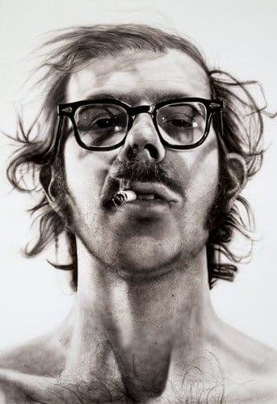
전개 3 · 75–95분
03
정밀한 표면은
왜 믿음을 만드는가
앞의 두 블록에서 우리는 기술이 조건에서 빠지는 과정을 보았다. 이제 반대쪽을 본다. 기술이 극단까지 밀린 회화 앞에서 관람자는 무엇을 사실이라고 느끼는가. 여러분의 유물 이미지가 ‘유물처럼’ 읽히려면 필요한 것이 바로 이 조건이다.
LESSON 01 · 전개 3 — 표면과 믿음
Notes:
세 번째 블록입니다. 앞의 두 블록에서 기술이 작품의 조건에서 빠지는 과정을 보았습니다. 이제 반대쪽을 봅니다. 기술이 극단까지 밀린 회화 앞에서 관람자는 무엇을 사실이라고 느낄까요.
여러분의 유물 이미지가 유물처럼 읽히려면 필요한 것이 바로 이 조건입니다. 오른쪽은 척 클로스의 「대형 자화상」입니다. 그림입니다.

Slide 27
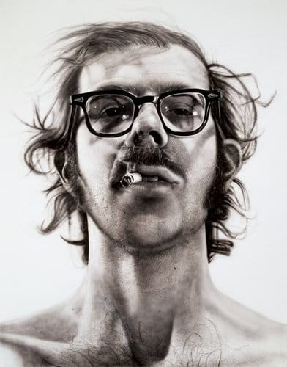
도판 감상 · 사진을 보고 그린 거대한 얼굴
사진처럼 그린 것과 사진은 같은 것인가
1960년대 말, 척 클로스는 사진 한 장을 격자로 나누고 칸 하나하나를 확대해 옮겨 그리는 방식으로 거대한 얼굴을 제작했다. 결과물은 사진의 표면 특성까지 그대로 재현한다. 초점이 맞은 부분과 흐린 부분, 피부의 미세한 결, 심지어 사진 특유의 얕은 심도까지 회화로 옮겨졌다.
중요한 것은 그가 사람을 보고 그린 것이 아니라 사진을 보고 그렸다는 사실이다. 즉 이 그림의 대상은 얼굴이 아니라 얼굴의 사진이다. 클로스는 자신을 ‘포토리얼리스트’로 부르는 것을 좋아하지 않았다. 그의 관심은 사실적인 재현이 아니라 이미지를 만드는 절차였기 때문이다.
그가 남긴 유명한 말이 이 태도를 요약한다.
“Inspiration is for amateurs — the rest of us just show up and get to work.”
“영감은 아마추어를 위한 것이다. 나머지 우리는 그냥 나와서 일을 시작할 뿐이다.”
— 척 클로스 (1940–2021)
PLATE 1—08 · 1967–68
척 클로스, 「대형 자화상Big Self-Portrait」
이 단원과의 연결 — 클로스는 절차를 정해 두고 기계처럼 수행했다. 학생 역시 프롬프트 네 부분 구조라는 절차를 정해 두고 회차마다 한 요소씩만 바꾸며 수행한다. 방법은 같고 노동의 종류만 다르다.
흑백 사진 한 장을 격자로 나누어 칸마다 옮겨 그렸다. 실제 크기는 사람 키를 훌쩍 넘는다.
LESSON 01 · 도판 1—08
Notes:
1960년대 말, 척 클로스는 사진 한 장을 격자로 나누고 칸 하나하나를 확대해 옮겨 그리는 방식으로 거대한 얼굴을 만들었습니다. 결과물은 사진의 표면 특성까지 그대로 재현합니다. 초점이 맞은 부분과 흐린 부분, 피부의 미세한 결, 사진 특유의 얕은 심도까지 회화로 옮겨졌습니다. 실제 크기는 사람 키를 훌쩍 넘습니다.
중요한 것은 그가 사람을 보고 그리지 않고 사진을 보고 그렸다는 사실입니다. 이 그림의 대상은 얼굴이 아니고 얼굴의 사진입니다. 클로스는 자신을 포토리얼리스트로 부르는 것을 좋아하지 않았습니다. 그의 관심은 이미지를 만드는 절차였기 때문입니다.
그가 남긴 말입니다. 영감은 아마추어를 위한 것이다. 나머지 우리는 그냥 나와서 일을 시작할 뿐이다.
우리 단원과의 연결입니다. 클로스는 절차를 정해 두고 기계처럼 수행했습니다. 여러분도 5차시에 프롬프트 네 부분 구조라는 절차를 정해 두고 회차마다 한 요소씩만 바꾸며 수행합니다. 방법은 같고 노동의 종류만 다릅니다.

Slide 28
미술사 해설 · 게르하르트 리히터의 포토페인팅
일부러 흐리게 만든 사진 같은 그림
게르하르트 리히터는 신문 사진, 가족 앨범, 항공 사진을 회화로 옮기면서 화면 전체를 붓으로 문질러 흐리게 만들었다. 초점이 맞은 사진을 일부러 초점이 나간 상태로 바꾼 것이다. 왜 그랬는지에 대한 본인의 설명이 남아 있다.
사진처럼 보이게 만드는 조형 단서
단일 광원 — 그림자가 한 방향으로만 떨어진다. 광원이 둘이면 즉시 어색해진다.
“I blur things to make everything equally important and equally unimportant.”
얕은 심도 — 앞은 선명하고 뒤는 흐리다. 렌즈만 만드는 현상이다.
균일한 확산광 — 그림자가 거의 없다. 유물 기록 사진의 표준 조건이다.
“나는 모든 것을 똑같이 중요하게, 그리고 똑같이 중요하지 않게 만들기 위해 흐리게 한다.”
스케일 바 — 자나 눈금이 함께 놓여 있으면 조사된 자료로 읽힌다.
— 게르하르트 리히터 (1932– )
이 진술이 뜻하는 것은 화면의 위계를 없앤다는 것이다. 초점이 맞은 자리는 관람자에게 “여기를 보라”고 지시한다. 그 지시를 지우면 관람자는 어디를 봐야 할지 스스로 정해야 한다. 리히터는 사진의 신뢰를 이용하면서 동시에 그 신뢰가 어디서 오는지를 드러낸 셈이다.
중립 배경 — 무채색 회색. 사물 외의 정보를 지운다.
흔적의 인과 — 닳은 자리가 손이 닿는 위치와 맞는다. 이것이 어긋나면 정교해도 믿기지 않는다.
발문 — 리히터는 왜 잘 찍힌 사진을 일부러 흐리게 만들었을까요.
5차시 점검표의 출처 — 위 여섯 항목이 사실성 점검 다섯 항목의 근거다.
LESSON 01 · 전개 3 — 리히터
Notes:
게르하르트 리히터는 신문 사진, 가족 앨범, 항공 사진을 회화로 옮기면서 화면 전체를 붓으로 문질러 흐리게 만들었습니다. 초점이 맞은 사진을 일부러 초점이 나간 상태로 바꾼 것입니다. 본인의 설명이 남아 있습니다. 나는 모든 것을 똑같이 중요하게, 그리고 똑같이 중요하지 않게 만들기 위해 흐리게 한다.
이 말은 화면의 위계를 없앤다는 뜻입니다. 초점이 맞은 자리는 관람자에게 여기를 보라고 지시합니다. 그 지시를 지우면 관람자는 어디를 봐야 할지 스스로 정해야 합니다. 리히터는 사진의 신뢰를 이용하면서 동시에 그 신뢰가 어디서 오는지 보여 준 셈입니다.
오른쪽은 사진처럼 보이게 만드는 조형 단서 여섯 가지입니다. 단일 광원, 그림자가 한 방향으로만 떨어집니다. 얕은 심도, 앞은 선명하고 뒤는 흐립니다. 균일한 확산광, 유물 기록 사진의 표준 조건입니다. 스케일 바, 자나 눈금이 함께 놓이면 조사된 자료로 읽힙니다. 중립 배경, 무채색 회색이 사물 외의 정보를 지웁니다. 흔적의 인과, 닳은 자리가 손이 닿는 위치와 맞아야 합니다. 이것이 어긋나면 아무리 정교해도 믿기지 않습니다.
이 여섯 항목이 5차시 사실성 점검표의 근거입니다. 학습지 3에 옮겨 적으세요.
발문입니다. 리히터는 왜 잘 찍힌 사진을 일부러 흐리게 만들었을까요.

Slide 29
개념 정리 · 믿음은 어디에서 오는가
정교함과 사실성은 다른 것이다
여러분이 5차시에 가장 자주 하는 실수는 가장 화려한 화면을 고르는 것이다. 그러나 화려함과 믿음은 다른 축이다. 두 축을 분리해 두면 선별의 기준이 생긴다.
축 1 · 기술적 정교함
축 2 · 물리적 정합성
해상도, 질감 밀도,
디테일의 양
이 흔적이 이 자리에
생길 수 있는가
생성 도구가 잘하는 영역이다. 그러나 정교함이 곧 사실성은 아니다. 부품이 공중에 떠 있는데도 표면만 완벽하게 렌더링된 화면이 흔히 나온다.
도구가 못하는 영역이다. 물은 수평을 이룬다. 손이 닿는 폭만 광택이 난다. 이 판단은 여러분만 할 수 있다. 5차시 평가가 이 판단의 근거를 보는 이유다.
두 축이 어긋나는 실제 사례
화면에서 일어난 일 | 정교함 | 물리적 정합성 | 여러분이 적을 근거
물때 띠가 중간에 끊기고 좌우 높이가 어긋났다 | 높음 — 질감은 정밀하다 | 불성립 | “물은 수평을 이룬다. 여러 문짝에서 같은 높이여야 하므로 한 높이로 이어져야 한다.”
그립 전체가 고르게 반들거린다 | 높음 | 불성립 | “손이 닿는 폭만 광택이 난다. 접촉이 없는 끝부분은 반들거릴 수 없다.”
번호표의 숫자가 뭉개져 읽히지 않는다 | 낮음 | 판단 보류 — 의도일 수 있다 | “획이 얕아져 읽히지 않는 상태가 마모의 결과라면 남긴다. 명제표에서만 번호를 밝힌다.”
LESSON 01 · 전개 3 — 개념 정리
Notes:
5차시에 가장 자주 하는 실수는 가장 화려한 화면을 고르는 것입니다. 화려함과 믿음은 다른 기준입니다. 두 기준을 분리해 두면 선별의 근거가 생깁니다.
기준 1은 기술적 정교함입니다. 해상도, 질감 밀도, 디테일의 양. 생성 도구가 잘하는 영역입니다. 그러나 정교함이 곧 사실성은 아닙니다. 부품이 공중에 떠 있는데 표면만 완벽하게 렌더링된 화면이 흔히 나옵니다. 기준 2는 물리적 정합성입니다. 이 흔적이 이 자리에 생길 수 있는가. 도구가 못하는 영역입니다. 물은 수평을 이룹니다. 손이 닿는 폭만 광택이 납니다. 이 판단은 여러분만 할 수 있습니다.
표의 사례를 봅시다. 물때 띠가 중간에 끊기고 좌우 높이가 어긋난 화면은 질감이 정밀해도 불성립입니다. 물은 수평이므로 여러 문짝에서 같은 높이로 이어져야 합니다. 그립 전체가 고르게 반들거리는 화면도 불성립입니다. 접촉이 없는 끝부분은 반들거릴 수 없습니다. 번호표 숫자가 뭉개져 읽히지 않는 화면은 판단 보류입니다. 마모의 결과라면 남기고 명제표에서만 번호를 밝힙니다.
5차시 평가가 결과물이 아니고 이 판단의 근거를 보는 이유입니다.

Slide 30
비교 활동 · 지표성이라는 말을 미리 꺼내 둔다
카메라 앞에 무엇이 있었는가
세 이미지를 나란히 놓고 ‘촬영되는 순간 카메라 앞에 무엇이 있었는가’만 묻는다. 이 질문은 5차시에 바르트의 지표성 논의로 정식화되지만, 오늘은 용어 없이 사실만 확인한다.
A · 실제 유물 사진
B · 극사실 회화
C · 생성 이미지 (우리 작업)
박물관이 촬영한
발굴 유물 기록 사진
사진을 보고
손으로 그린 화면
문장에서 나온
사진 형식의 화면
카메라 앞에 있던 것
실제로 땅에서 나온 물체
카메라 앞에 있던 것
없다. 카메라를 쓰지 않았다. 단 원본 사진의 피사체는 존재했다.
카메라 앞에 있던 것
아무것도 없다. 사물도, 카메라도 없었다.
보증하는 것
이 물건이 존재했다. 이 흔적이 실제로 났다.
보증하는 것
없다. 그런데도 사진의 외관을 갖추었다.
보증하는 것
화가의 노동 시간. 사물의 존재는 간접적으로만 보증한다.
읽기
증거로 읽힌다. 명제표의 내용을 의심하지 않는다.
읽기
고지를 보기 전까지 A와 구별되지 않는다. 이 지점이 단원의 출발점이다.
읽기
“어떻게 이걸 손으로 그렸지”가 감상의 중심이 된다.
이 단원은 속임수가 아니다 — 고지를 붙였는데도 증거처럼 읽힌다면, 그 읽기를 만든 것은 이미지가 아니라 형식이다. 8차시에 이를 관찰한다.
LESSON 01 · 전개 3 — 세 이미지 비교
Notes:
세 이미지를 나란히 놓고 한 가지만 묻습니다. 촬영되는 순간 카메라 앞에 무엇이 있었는가. 이 질문은 5차시에 바르트의 지표성 논의로 정식화되지만 오늘은 용어 없이 사실만 확인합니다.
A는 실제 유물 사진입니다. 카메라 앞에 땅에서 나온 물체가 있었습니다. 이 물건이 존재했고 이 흔적이 실제로 났다는 것을 보증합니다. 증거로 읽히고, 명제표의 내용을 의심하지 않게 됩니다.
B는 극사실 회화입니다. 카메라를 쓰지 않았지만 원본 사진의 피사체는 존재했습니다. 보증하는 것은 화가의 노동 시간이고, 사물의 존재는 간접적으로만 보증합니다. 어떻게 손으로 그렸는지가 감상의 중심이 됩니다.
C는 우리가 만들 생성 이미지입니다. 카메라 앞에 아무것도 없었습니다. 사물도 카메라도 없었습니다. 보증하는 것이 없습니다. 그런데도 사진의 외관을 갖추었습니다. 고지를 보기 전까지 A와 구별되지 않습니다. 이 자리가 단원의 출발점입니다.
이 단원은 속임수가 아닙니다. 고지를 붙였는데도 증거처럼 읽힌다면, 그 읽기를 만든 것은 형식입니다. 8차시에 이것을 관찰합니다.

Slide 31
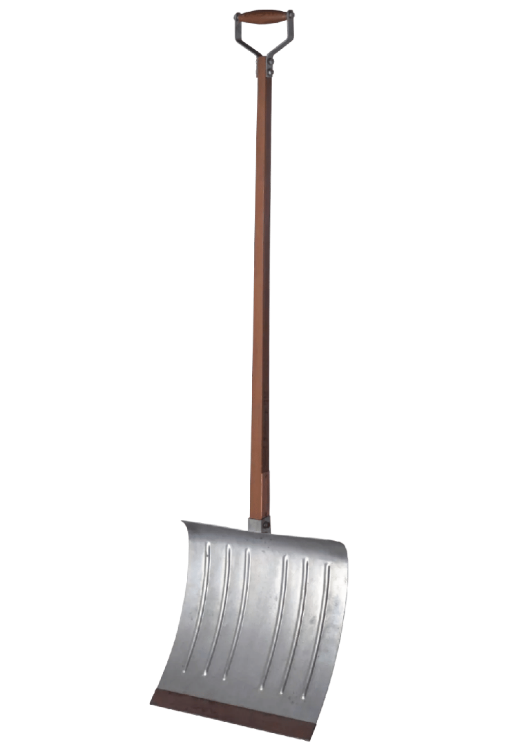

연결 · 오늘 배운 것을 우리 작업에 붙인다
04
1917년의 소변기와
2300년의 유물
이제 오늘 다룬 개념을 우리 단원의 실제 활동에 하나씩 대응시킨다. 여러분이 “왜 이걸 배웠지”라고 묻지 않도록, 8차시 전체의 지도를 이 자리에서 펼쳐 보인다.
LESSON 01 · 연결
Notes:
이제 오늘 다룬 개념을 우리 단원의 실제 활동에 하나씩 대응시킵니다. 왜 이걸 배웠는지 묻지 않도록, 8차시 전체의 지도를 여기서 펼칩니다. 1917년의 소변기와 2300년의 유물이 어떻게 이어지는지 보겠습니다.

Slide 32
연결 · 오늘의 개념이 어느 차시에서 쓰이는가
배운 것과 할 것의 대응표
오늘 배운 개념 | 출처 | 이 단원에서 그것이 하는 일 | 차시
선택이 제작을 대신한다 | 뒤샹 「샘」 · 『더 블라인드 맨』 | 사회문제를 고르는 일, 생성 결과 5점 중 1점을 선별하는 일이 창작 기여로 평가된다 | 3 · 5차시
이름이 첫 읽기를 정한다 | 뒤샹의 명명 · 코수스 | 유물 명칭 후보 3개를 짓고, 그 이름을 읽은 관람자가 화면에서 무엇부터 찾을지 예상한다 | 4 · 6차시
놓인 자리가 지위를 바꾼다 | 뒤샹의 전시 출품 · 디키의 제도론 | 단독·계열·파편·오분류·복원 표시 중 진열 방식을 고르고 배치도에 이유를 적는다 | 7차시
관념과 실행이 분리된다 | 르윗 「문단들」 「문장들」 | 여러분이 설계표와 프롬프트로 관념을 정하고 생성 도구가 화면을 실행한다. 저자는 학생이다 | 4 · 5차시
사물·이미지·언어의 병치 | 코수스 「하나 그리고 세 개의 의자」 | 선생님가 실제 유물 사진·생성 이미지·작품 패널 세 자료를 나란히 제시해 비교하게 한다 | 2차시
관람자의 지식이 참여한다 | 단토 「미술계」 | 명제표를 가린 관람과 붙인 관람을 각각 하고 읽기의 차이를 기록한다 | 8차시
표면이 믿음을 만든다 | 클로스 · 리히터 | 단일 광원·얕은 심도·스케일 바·중립 배경을 프롬프트에 고정하고 사실성 다섯 항목으로 점검한다 | 5 · 6차시
정교함 ≠ 사실성 | 리히터 · 오늘의 2축 정리 | 가장 화려한 화면과 유물 논리를 가장 잘 보여 주는 화면이 다를 때 후자를 고른다 | 5차시
안내 — “오늘 배운 것은 미술사 지식이 아니라 다음 일곱 차시에 판단할 때 쓸 근거입니다. 이미지를 왜 그렇게 골랐는지 설명할 때 오늘의 이름들이 다시 나옵니다.”
LESSON 01 · 연결 — 대응표
Notes:
오늘 배운 개념과 여러분이 할 일을 대응시킨 표입니다. 한 줄씩 읽겠습니다.
선택이 제작을 대신한다. 뒤샹의 「샘」과 『더 블라인드 맨』에서 나왔고, 3차시에 사회문제를 고르는 일과 5차시에 생성 결과 5점 중 1점을 선별하는 일이 창작 기여로 평가됩니다. 이름이 첫 읽기를 정한다. 뒤샹의 명명과 코수스에서 나왔고, 4차시에 유물 명칭 후보 3개를 짓고 6차시에 확정합니다. 놓인 자리가 지위를 바꾼다. 7차시에 단독, 계열, 파편, 오분류, 복원 표시 중 진열 방식을 고르고 배치도에 이유를 적습니다. 관념과 실행이 분리된다. 르윗에서 나왔고, 여러분이 설계표와 프롬프트로 관념을 정하고 도구가 화면을 실행합니다. 사물, 이미지, 언어의 병치는 코수스에서 나왔고, 2차시에 실제 유물 사진과 생성 이미지와 작품 패널 세 자료를 나란히 비교합니다.
이 표는 8차시 성찰에서 다시 꺼냅니다.

Slide 33
연결 · AI에게 맡길 것과 내가 정할 것
경계선을 오늘 미리 그어 둔다
5차시 도입에서 여러분은 “AI에게 맡길 것”과 “내가 정할 것”을 각각 한 줄로 적는다. 그 칸을 채우는 기준이 오늘의 르윗 원칙이다. 관념을 구상한 쪽이 저자다. 그러므로 구상에 해당하는 항목은 넘길 수 없다.
도구에 맡기는 것 — 실행
여러분이 반드시 정하는 것 — 구상과 판단
문장으로 서술된 형태를 화면으로 구현하는 일
무엇을 다룰지 — 사회문제의 선택과 자기 접점
녹·때·긁힘·보풀 같은 표면 질감의 밀도를 만드는 일
어떤 태도로 말할지 — 고발·경고·공감·기록·질문
확산광과 중립 배경 같은 기록 사진의 조명 조건을 재현하는 일
어느 자리에 어떤 흔적이 남을지 — 흔적의 위치와 모양
카메라로 촬영할 수 없는 장면을 사진의 외관으로 제시하는 일
무엇을 고르고 무엇을 뺄지 — 선별과 제외의 근거
무엇이 성립하지 않는지 — 물리적 근거를 든 점검
※ 이 네 가지는 손으로는 사실상 불가능하거나 대단히 오래 걸린다. 도구를 편의로 쓰는 것이 아니라, 이 표현 의도에 그 도구만 대응하기 때문에 쓴다.
무슨 이름을 붙일지 — 유물 명칭과 작품 제목
어디에 어떻게 놓을지 — 진열 방식과 고지의 위치·크기
3~4차시에 AI를 쓰지 않는 이유를 오늘 설명한다
우측 목록의 앞 세 항목은 모두 발상 단계에 속한다. 르윗의 원칙을 그대로 적용하면, 이 단계를 도구에 넘기는 순간 저자성의 근거가 사라진다. 그래서 3~4차시에는 여러분이 AI를 사용하지 않는다. 이것은 제약이 아니라 저자성을 지키는 장치다.
LESSON 01 · 연결 — 역할 분담
Notes:
5차시 도입에서 여러분은 AI에게 맡길 것과 내가 정할 것을 각각 한 줄로 적습니다. 그 기준을 오늘 미리 그어 둡니다. 근거는 르윗의 원칙입니다. 관념을 구상한 쪽이 저자입니다. 그러므로 구상에 해당하는 항목은 넘길 수 없습니다.
왼쪽은 도구에 맡기는 것, 실행입니다. 문장으로 서술된 형태를 화면으로 구현하는 일, 녹과 때와 긁힘 같은 표면 질감의 밀도를 만드는 일, 확산광과 중립 배경 같은 기록 사진의 조명 조건을 재현하는 일, 카메라로 촬영할 수 없는 장면을 사진의 외관으로 제시하는 일. 이 넷은 손으로는 거의 불가능하거나 몇 주가 걸립니다.
오른쪽은 여러분이 반드시 정하는 것, 구상과 판단입니다. 무엇을 다룰지, 사회문제의 선택과 자기 접점. 어떤 태도로 말할지, 고발, 경고, 공감, 기록, 질문 중 무엇인지. 어느 자리에 어떤 흔적이 남을지. 무엇을 고르고 무엇을 뺄지. 무엇이 성립하지 않는지, 물리적 근거를 든 점검.
이 경계선을 넘기면 저자가 바뀝니다.

Slide 34
연결 · 차시별 AI 활용 범위 사전 고지
언제 쓰고 언제 쓰지 않는가
활용 범위는 수업 시작 전에 여러분에게 고지한다. 나중에 통보하면 규칙이 아니라 제재로 받아들여진다. 오늘 이 표를 학급 게시판에도 함께 올린다.
차시 | 국면 | 허용되는 사용 | 제한과 이유
1 · 2 | 감상 | 선생님가 제시하는 이미지를 보고 비교한다 | 여러분이 직접 생성하지 않는다. 판별의 기준을 먼저 세우는 단계다
3 · 4 | 발상 | 사용하지 않는다 | 무엇을 말할지 정하는 일이 창작의 핵심이며, 이 판단을 도구에 맡길 수 없다
5 | 표현 | 계획서에 따라 1인 5회 이내 생성·선별 | 회차마다 도구·고친 요소·산출물 번호를 기록한다. 한 회차에 여러 요소를 함께 바꾸지 않는다
6 | 검토 | 필요한 부분만 재생성, 인페인팅, 자르기·밝기·톤 조정 | 수정 전용 생성 횟수를 별도로 안내한다. 수정 전후 파일을 모두 보관한다
7 | 공유 | 완성 이미지의 게시와 조판 | 명제표 문안·작가 노트·전시 서문은 여러분이 직접 쓴다. 생성 도구로 작성하지 않는다
8 | 비평 | 사용하지 않는다 | 관람과 상호평가, 성찰문은 여러분의 언어로 작성한다
오늘 함께 읽는 금지 사항 — [별지 1] 10)
허구 고지는 면책 문구가 아니다
실존 인물의 이름·얼굴·개인정보, 본인 또는 타인의 사진 업로드
“이 이미지는 생성형 AI로 제작한, 실재한 적 없는 유물입니다.” 이 문장은 반드시 명제표에 들어간다. 그러나 위치·크기·서체는 여러분이 정하고 그 판단의 이유를 기록한다.
실제 박물관·학교·기관·상표·로고·수장 번호를 알아볼 수 있게 모사
실존 사건 피해자를 특정할 수 있는 묘사, 재난·폭력의 직접 재현
고지를 작게 넣어 형식의 일부로 보이게 할 것인가, 명제표와 같은 크기로 넣어 두 문장을 같은 무게로 읽히게 할 것인가. 이 선택 자체가 작품의 개념 요소다. 8차시 탐구 질문이 여기서 나온다.
특정 작가 이름이나 작품명을 화풍 복제 지시로 사용
허구 고지를 삭제하거나 외부에 실제 자료처럼 유통하는 행위
LESSON 01 · 연결 — 활용 범위
Notes:
차시별 AI 활용 범위입니다. 수업 시작 전에 미리 알려 드리는 것이고, 학급 게시판에도 올립니다. 나중에 알리면 규칙이 아니고 제재로 느껴지기 때문입니다.
1, 2차시 감상 단계에서는 선생님이 제시하는 이미지를 보고 비교만 합니다. 직접 생성하지 않습니다. 판별의 기준을 먼저 세우는 단계입니다. 3, 4차시 발상 단계에서는 사용하지 않습니다. 무엇을 말할지 정하는 일이 창작의 핵심이고 이 판단을 도구에 맡길 수 없습니다. 5차시 표현 단계에서 계획서에 따라 1인 5회 이내로 생성하고 선별합니다. 회차마다 도구, 고친 요소, 산출물 번호를 기록하고, 한 회차에 여러 요소를 함께 바꾸지 않습니다. 6차시 검토 단계에서는 필요한 부분만 재생성하거나 인페인팅, 자르기, 밝기 조정을 합니다. 수정 전후 파일을 모두 보관합니다.
질문 있으면 지금 받겠습니다.

Slide 35
토의 · 95–115분 · 세 개의 탐구 질문
05
진행 방식
모둠마다 세 질문 중 하나를 맡는다.
미술을 정하는 권한은
누구에게 얼마씩 있는가
5분 논의 후 모둠의 입장을 한 문장으로 적어 칠판에 붙인다.
같은 질문에 다른 답이 나온 모둠끼리 반론을 한 번씩 교환한다.
이어지는 세 질문은 미술계 안에서도 결론이 나지 않은 문제다. 선생님는 정답을 정리해 주지 않는다. 입장이 갈리는 자리를 드러내고, 여러분이 자기 위치를 정해 근거를 적게 하는 것까지가 오늘의 목표다.
개인은 학습지 4에 자기 답을 따로 적는다. 모둠 결론과 달라도 된다.
LESSON 01 · 토의 — 세 질문
Notes:
이제 20분 토의입니다. 모둠마다 세 질문 중 하나를 맡습니다. 5분 논의한 뒤 모둠의 입장을 한 문장으로 적어 칠판에 붙입니다. 같은 질문에 다른 답이 나온 모둠끼리 반론을 한 번씩 교환합니다.
진행 요령을 미리 말씀드립니다. 결론을 내리려 하지 말고 반대쪽 근거를 먼저 하나 찾아보세요. 칠판에 붙이는 문장에는 왜냐하면을 반드시 넣습니다. 반론을 교환할 때는 상대 문장에서 가장 약한 한 곳만 지적합니다. 사람이 아니고 문장을 지적합니다.
이 세 질문은 미술계 안에서도 결론이 나지 않았습니다. 저는 정답을 정리하지 않습니다. 개인은 학습지 4에 자기 답을 따로 적습니다. 모둠 결론과 달라도 됩니다.
(순회하면서 한 모둠에 한 문장만 던진다. 그 근거를 오늘 본 작품 중 하나로 바꿔 말할 수 있나요. 추상적 논쟁이 돌면 도판으로 되돌린다.)

Slide 36
탐구 질문 1 · 모둠 A
미술을 정하는 권한은
누구에게 얼마씩 있는가
작가의 선언만으로 충분하다는 쪽, 미술계의 승인이 있어야 한다는 쪽, 관람자가 그렇게 읽어야 한다는 쪽으로 갈립니다. 단토와 디키의 제도론이 지금도 반론을 받는 지점입니다.
입장 A · 작가
입장 B · 미술계
입장 C · 관람자
근거로 쓸 수 있는 것
「샘」의 서명, 르윗의 저자성 원칙, 뒤샹이 사물을 고른 행위 자체.
근거로 쓸 수 있는 것
디키의 정의, 「샘」이 지금 미술관에 소장되어 있다는 사실, 전시·비평·소장의 실제 작동.
근거로 쓸 수 있는 것
단토의 “눈이 볼 수 없는 무엇”, 관람자의 미술사 지식이 읽기를 만든다는 관찰.
부딪치는 문제
선언만으로 충분하다면 누구나 무엇이든 작품이라 할 수 있다. 그러면 ‘작품’이라는 말이 아무것도 구별하지 못한다.
부딪치는 문제
1917년에는 그 전시가 「샘」을 거부했다. 승인이 조건이라면 당시의 「샘」은 작품이 아니었다는 뜻이 된다.
부딪치는 문제
관람자가 읽지 못하면 작품이 아닌가. 시대를 앞선 작업은 당대에 이해받지 못하는 경우가 많다.
교사 진행 요령 — “어느 쪽이 맞나요”라고 물으면 한쪽을 고르고 끝난다. 대신 “세 입장에 100퍼센트를 나눠 주세요”라고 묻는다. 배분의 이유를 설명해야 하므로 논의가 깊어진다. 8차시에 배분이 달라졌는지 확인한다.
LESSON 01 · 탐구 질문 1
Notes:
모둠 A의 질문입니다. 미술을 정하는 권한은 누구에게 얼마씩 있는가.
작가의 선언만으로 충분하다는 쪽, 미술계의 승인이 있어야 한다는 쪽, 관람자가 그렇게 읽어야 한다는 쪽으로 갈립니다.
입장 A의 근거는 「샘」의 서명, 르윗의 저자성 원칙, 뒤샹이 사물을 고른 행위 자체입니다. 부딪치는 문제는, 선언만으로 충분하다면 누구나 무엇이든 작품이라 할 수 있고 그러면 작품이라는 말이 아무것도 구별하지 못한다는 점입니다. 입장 B의 근거는 디키의 정의, 「샘」이 지금 미술관에 소장되어 있다는 사실입니다. 부딪치는 문제는, 1917년에는 그 전시가 「샘」을 거부했으므로 승인이 조건이라면 당시의 「샘」은 작품이 아니었다는 결론이 나온다는 점입니다. 입장 C의 근거는 단토의 눈이 볼 수 없는 무엇, 관람자의 미술사 지식이 읽기를 만든다는 관찰입니다. 부딪치는 문제는 관람자마다 지식이 다르면 같은 사물이 누구에게는 작품이고 누구에게는 아닌 상태가 된다는 점입니다.
어느 쪽이 맞느냐고 묻지 않겠습니다. 세 입장에 100퍼센트를 나눠 주세요. 배분의 이유를 설명해야 하므로 논의가 깊어집니다.

Slide 37
탐구 질문 2 · 모둠 B
「샘」의 복제품 열여섯 점은
각각 작품인가, 하나의 작품인가
원본이 사라지고 1950~60년대에 다시 제작된 사실을 알려 주면 답이 흔들립니다. 관념이 작품이라면 복제품도 작품이고, 그렇다면 몇 개까지 작품인지 정할 근거가 필요해집니다.
“각각 작품이다”라는 쪽
“하나의 작품이다”라는 쪽
모두 작가의 승인을 받았다. 승인이 저자성의 근거라면 승인받은 모든 개체가 작품이다.
작품은 1917년의 사건이다. 도자기는 그 사건의 흔적일 뿐이며, 흔적이 여러 개여도 사건은 하나다.
각 미술관은 실제로 자기 소장품으로 등록하고 보험을 들고 명제표를 붙인다. 제도가 각각을 작품으로 취급한다.
르윗의 논리를 적용하면 작품은 지시문에 있다. 벽 그림이 여러 미술관에 실행되어도 작품 번호는 하나다.
관람자는 각 미술관에서 각각을 개별적으로 경험한다. 경험이 의미를 만든다면 개체 수만큼 작품이 있다.
개체마다 작품이라면 복제 수를 늘려 작품 수를 늘릴 수 있다는 결론이 나온다. 받아들이기 어렵다.
이 질문이 5차시에 실제로 걸리는 자리
여러분은 같은 구상으로 최대 5회 생성한다. 다섯 화면은 모두 여러분의 설계에서 나왔고, 여러분이 모두 승인했다면 다섯 점 모두 작품인가. 우리 수업은 한 점을 선별하도록 정해 두었다. 그러나 그것은 규칙일 뿐 이론적 결론이 아니다. 나머지 넷을 왜 뺐는지 근거를 적게 하는 이유가 여기 있다.
LESSON 01 · 탐구 질문 2
Notes:
모둠 B의 질문입니다. 「샘」의 복제품 열여섯 점은 각각 작품인가, 하나의 작품인가.
원본이 사라지고 1950~60년대에 다시 제작된 사실을 알면 답이 흔들립니다. 관념이 작품이라면 복제품도 작품이고, 그렇다면 몇 개까지 작품인지 정할 근거가 필요해집니다.
각각 작품이라는 쪽의 근거입니다. 모두 작가의 승인을 받았습니다. 승인이 저자성의 근거라면 승인받은 모든 개체가 작품입니다. 각 미술관은 실제로 자기 소장품으로 등록하고 보험을 들고 명제표를 붙입니다. 관람자는 각 미술관에서 각각을 개별적으로 경험합니다.
하나의 작품이라는 쪽의 근거입니다. 작품은 1917년의 사건입니다. 도자기는 그 사건의 흔적일 뿐이고, 흔적이 여러 개여도 사건은 하나입니다. 르윗의 논리를 적용하면 작품은 지시문에 있고, 벽 그림이 여러 미술관에 실행되어도 작품 번호는 하나입니다.
부딪치는 문제입니다. 개체마다 작품이라면 복제 수를 늘려 작품 수를 늘릴 수 있다는 결론이 나옵니다. 반대로 하나의 작품이라면 각 미술관의 소장품은 무엇입니까.
5차시에 여러분이 다섯 번 생성한 이미지와 같은 문제입니다.

Slide 38
탐구 질문 3 · 모둠 C
기술이 필요 없는 미술을 배우는
미술 수업에서 여러분은 무엇을 익히는가
개념미술 이후의 미술교육이 실기 훈련을 어떻게 다룰지는 교육학 안에서도 합의가 없습니다. 여러분 자신의 답이 이 단원 전체에 대한 태도가 됩니다.
입장 A · 손의 기량
입장 B · 판단의 능력
입장 C · 인식의 방식
그려 보지 않은 사람은
보는 눈도 얻지 못한다
무엇을 왜 골랐는지
말하는 힘이 곧 실력이다
예술은 표현이 아니라
인식의 한 형태다
재료를 실제로 다뤄 본 경험만이 형태·질감·빛에 대한 감각을 만든다. 클로스가 사진의 미세한 결까지 옮겨 그릴 수 있었던 것은 수천 시간의 손 노동이 있었기 때문이다.
개념미술 이후 작가의 일은 실행이 아니라 결정이다. 여러분이 익혀야 할 것은 선택의 근거를 조형 용어로 설명하는 능력이다.
교육학자 엘리엇 아이스너의 명제다. 미술 수업의 목표는 잘 만드는 것이 아니라 세계를 다르게 보는 방식을 얻는 것이다.
이 입장에서 보면 이 단원의 평가 설계가 정확하다. 결과물의 정교함보다 판단과 수정의 근거를 우선 평가한다는 원칙이 그것이다.
이 입장에서 보면 이 단원의 핵심은 3차시다. 보이지 않던 것을 사물의 흔적으로 옮겨 보는 경험이 곧 새로운 인식 방식이다.
이 입장에서 보면 이 단원은 4차시 에스키스 세 점을 손으로 그리는 활동으로 최소한의 조형 훈련을 남겨 둔 것이 된다.
이 단원의 입장 — 이 단원은 세 입장 가운데 하나만 택하지 않았다. 손 그림(4차시 에스키스), 판단의 기록(5~6차시 점검), 인식의 전환(3차시 번역)을 모두 배치했다. 셋 중 무엇이 자신에게 남았는지는 8차시 성찰에서 여러분이 답한다.
LESSON 01 · 탐구 질문 3
Notes:
모둠 C의 질문입니다. 기술이 필요 없는 미술을 배우는 미술 수업에서 우리는 무엇을 익히는가.
개념미술 이후의 미술교육이 실기 훈련을 어떻게 다룰지는 교육학 안에서도 합의가 없습니다. 여러분 자신의 답이 이 단원 전체에 대한 태도가 됩니다.
입장 A는 손의 기량입니다. 그려 보지 않은 사람은 보는 눈도 얻지 못한다. 재료를 실제로 다뤄 본 경험만이 형태와 질감과 빛에 대한 감각을 만듭니다. 클로스가 사진의 미세한 결까지 옮겨 그릴 수 있었던 것은 수천 시간의 손 노동 덕분입니다. 입장 B는 판단의 능력입니다. 무엇을 왜 골랐는지 말하는 힘이 곧 실력이다. 개념미술 이후 작가의 일은 실행보다 결정입니다. 익혀야 할 것은 선택의 근거를 조형 용어로 설명하는 능력입니다. 입장 C는 인식의 방식입니다. 예술은 인식의 한 형태다. 교육학자 아이스너의 명제로, 미술 수업의 목표는 세계를 다르게 보는 방식을 얻는 것입니다.
이 단원은 세 입장 가운데 하나만 택하지 않았습니다. 손 그림은 4차시 에스키스에, 판단의 기록은 5~6차시 점검에, 인식의 전환은 3차시 번역에 배치했습니다. 셋 중 어느 것이 자기에게 가장 가까운지 학습지 4에 적습니다.

Slide 39
정리 · 115–120분
오늘 남는 한 문장
오늘 확인한 것
학습지 4 · 마지막 칸 — 각자 자기 말로 완성한다
1
제작 기술이 빠져도 작품은 성립한다. 그 자리를 선택·명명·전시가 채운다.
“이 작업이 미술이 되기 위해
필요한 것은 이다.”
2
구상한 사람과 실행한 손이 달라도 저자는 구상한 쪽이다.
채우는 말은 하나여도 되고 여럿이어도 된다. 다만 그 말이 왜 필요한지 한 문장을 덧붙인다. 이 문장은 2차시에 다시 쓰고, 7차시 전시 구성에서 실제로 구현되었는지 확인하고, 8차시에 처음 판본과 나란히 놓는다.
3
단, 도구는 조수와 다르다. 지시하지 않은 것을 만들어 낸다.
4
그래서 저자성은 선언이 아니라 판단의 기록으로 확보된다.
마무리 질문 — 하나만 고른다
5
정교함과 사실성은 다른 축이다. 정밀해도 믿기지 않을 수 있다.
“오늘 본 작품 가운데 가장 납득하기 어려웠던 것은 무엇인가요. 그 불편함이 어디에서 왔는지 한 줄로 적어 두세요.”
※ 다음 차시 준비 — 최근 일주일 동안 마음에 남은 장면 세 가지를 생각해 오게 한다. 3차시 학급 이슈 지도의 재료가 된다.
※ ‘가장 좋았던 작품’을 묻지 않는다. 납득하기 어려운 지점이 8차시 비평에서 여러분의 관점으로 자란다.
LESSON 01 · 정리
Notes:
정리하겠습니다. 오늘 확인한 것은 다섯입니다. 제작 기술이 빠져도 작품은 성립하고 그 자리를 선택과 명명과 전시가 채웁니다. 구상한 사람과 실행한 손이 달라도 저자는 구상한 쪽입니다. 단 도구는 조수와 다릅니다. 지시하지 않은 것을 만들어 냅니다. 그래서 저자성은 판단의 기록으로 확보됩니다. 정교함과 사실성은 다른 기준입니다. 정밀해도 믿기지 않을 수 있습니다.
이제 학습지 4의 마지막 칸을 각자 자기 말로 완성합니다. 이 작업이 미술이 되기 위해 필요한 것은 무엇이다. 채우는 말은 하나여도 되고 여럿이어도 됩니다. 다만 그 말이 왜 필요한지 한 문장을 덧붙이세요. 이 문장은 2차시에 다시 쓰고, 7차시 전시 구성에서 실제로 구현되었는지 확인하고, 8차시에 처음 판본과 나란히 놓습니다.
마무리 질문 하나만 드립니다. 오늘 본 작품 가운데 가장 납득하기 어려웠던 것은 무엇입니까. 그 불편함이 어디에서 왔는지 한 줄로 적어 두세요. 저는 오늘 정리하면 이렇습니다라고 결론을 내지 않겠습니다. 결론을 드리면 여러분이 8차시에 자기 답의 변화를 기록할 이유가 없어집니다.

Slide 40
예고 · 2차시 미리보기
2차시 — 무엇이 미술이 되는가
오늘 우리는 1917년의 사물을 다루었다. 다음 시간에는 지금의 이미지를 다룬다. 선생님가 세 자료를 나란히 제시하고, 여러분은 이미지 자체가 비슷해 보이는데도 세 자료의 기능과 의미가 왜 달라지는지 토의한다.
학생 준비 — 오늘 안내한다
1 · 정의문 초안을 학급 게시판에 올려 둔다. 고쳐 쓰지 않고 오늘 쓴 그대로 남긴다.
자료 | 무엇인가 | 확인할 것
A | 실제 박물관 유물 사진 | 증거로 읽히는 이유
B | 설명 없이 보여 주는, 실재한 적 없는 유물의 생성 이미지 | A와 구별되는가
C | 같은 이미지에 작품 제목·명제표·허구 고지·작가 노트를 결합한 전시 패널 | B에서 무엇이 달라졌는가
2 · 최근 일주일 동안 뉴스·SNS·등하굣길·가정·학교에서 마음에 남은 장면 세 가지를 메모해 온다. 3차시 학급 이슈 지도의 재료다.
3 · 오늘 학습지 4매를 창작 과정 기록지 앞부분에 철해 둔다. 8차시까지 계속 누적한다.
2차시에 처음 공개하는 것
예시 작품 자료집의 완성작 한 점과 교실 전시 전경, 그리고 같은 이미지에 서로 다른 명제표 두 장을 붙인 비교 자료다. 3~4차시에는 다시 감춘다. 발상 단계에서 완성작을 보면 여러분의 구상이 예시를 따라가기 때문이다.
2차시에는 또 하나의 계보를 배운다. 제도비평에서 아카이브 미술로 이어지는 흐름이다. 브로타에스, 마크 디온, 폰트쿠베르타, 아틀라스 그룹 — 그리고 이 단원이 속한 파라픽션parafiction까지.
LESSON 01 · 다음 차시 예고
Notes:
다음 시간 예고입니다. 오늘은 1917년의 사물을 다뤘고, 다음 시간에는 지금의 이미지를 다룹니다. 제가 세 자료를 나란히 보여 드립니다. A는 실제 박물관 유물 사진, B는 설명 없이 보여 주는 실재한 적 없는 유물의 생성 이미지, C는 같은 이미지에 작품 제목과 명제표와 허구 고지와 작가 노트를 결합한 전시 패널입니다. 이미지 자체는 비슷해 보이는데 세 자료의 기능과 의미가 왜 달라지는지 토의합니다.
준비할 것 세 가지입니다. 첫째, 정의문 초안을 학급 게시판에 올려 둡니다. 고쳐 쓰지 않고 오늘 쓴 그대로 남깁니다. 둘째, 최근 일주일 동안 뉴스, SNS, 등하굣길, 집, 학교에서 마음에 남은 장면 세 가지를 메모해 옵니다. 3차시 학급 이슈 지도의 재료입니다. 셋째, 오늘 학습지 4매를 창작 과정 기록지에 철해 둡니다.

Slide 41
1차시 학습지 ① · 레디메이드 — 무엇이 작품을 만드는가
학번 ______ 이름 __________
1. 수업 시작 전 나의 답
교탁 위의 사물을 보고 처음 든 생각을 그대로 적는다. 나중에 고치지 않는다.
이것은 미술이다 / 아니다 (하나에 표시) 그렇게 판단한 이유:
2. 「샘」에서 작동한 조작 찾기
각 항목이 이 작품에서 실제로 작동했는지 ○ / × 로 표시하고, 그 근거를 화면에서 찾아 한 줄로 적는다.
조작 | ○ / × | 그렇게 판단한 근거
제작 기술
선택
명명
전시와 배치
관념과 실행의 분리
3. 활동 — 교실에서 하나를 고른다
4. 내 작업으로 옮겨 보기
고른 사물
내가 만들 작품에서 가장 무게가 실릴 항목은
붙인 제목
이고, 그 이유는
놓은 자리와 이유
짝이 읽은 것
1차시 학습지 ① / 4 · 창작 과정 기록지에 철해 8차시까지 보관
Notes:
1차시 학습지 1면입니다. 1번은 수업 시작 전 나의 답입니다. 교탁 위의 사물을 보고 처음 든 생각을 그대로 적고 나중에 고치지 않습니다. 2번은 「샘」에서 작동한 조작 찾기입니다. 다섯 항목이 이 작품에서 실제로 작동했는지 동그라미와 가위표로 표시하고 근거를 화면에서 찾아 한 줄로 적습니다. 3번은 교실 사물 고르기 활동의 기록이고, 4번은 내 작업으로 옮겨 보기입니다. 내가 만들 작품에서 가장 무게가 실릴 항목과 그 이유를 씁니다.

Slide 42
1차시 학습지 ② · 개념미술 — 관념·이름·언어
학번 ______ 이름 __________
1. 코수스의 세 항 분해
3. 이름 세 가지로 지어 보기
「하나 그리고 세 개의 의자」의 세 요소가 각각 무엇을 할 수 있고 무엇을 할 수 없는지 적는다.
선생님가 제시한 사물 사진 한 장에 세 가지 어법으로 이름을 붙인다.
항 | 이것만 할 수 있는 일 | 이것은 못하는 일
사물
이미지
언어
어법 | 내가 지은 이름
① 쓰던 사람의 말
② 박물관 명제표의 말 재질＋특징＋기물 종류
③ 작품 제목처럼
2. 우리 작업에는 어느 항이 없는가
없는 항: (사물 / 이미지 / 언어 중)
세 이름 가운데 화면에서 눈이 먼저 가는 자리를 바꾼 이름은 ______번이고,
그 빈자리를 무엇이 채우는가
그 이름이 나에게 하게 만든 일은
4. 르윗의 문장에 답하기
도구가 내가 지시하지 않은 것을 만들어 냈을 때, 그것을 내 작품으로 받아들일 수 있는 기준은
“관념이 예술을 만드는 기계가 된다.” 이 문장을 내 말로 바꾸면
1차시 학습지 ② / 4 · 창작 과정 기록지에 철해 8차시까지 보관
Notes:
학습지 2면입니다. 1번은 코수스의 세 항 분해입니다. 사물, 이미지, 언어가 각각 이것만 할 수 있는 일과 이것은 못하는 일을 적습니다. 2번은 우리 작업에는 어느 항이 없는가, 그리고 그 빈자리를 무엇이 채우는가입니다. 3번은 이름 세 가지로 지어 보기입니다. 제가 보여 드린 사물 사진에 쓰던 사람의 말, 박물관 명제표의 말, 작품 제목처럼 세 어법으로 이름을 붙이고, 화면에서 눈이 먼저 가는 자리를 바꾼 이름이 몇 번인지 적습니다.

Slide 43
1차시 학습지 ③ · 표면과 믿음 — 무엇이 진짜처럼 보이게 하는가
학번 ______ 이름 __________
1. 판별 실험 — 어느 쪽이 사진인가
선생님가 두 화면을 보여 준다. 먼저 직감으로 고르고, 그다음 그렇게 본 조형적 단서를 두 곳 지목한다.
내가 사진이라고 본 것: A / B 단서 ①
단서 ②
2. 사진처럼 보이게 만드는 조건 정리
수업에서 확인한 여섯 조건을 적고, 각 조건이 어긋나면 화면에서 무슨 일이 일어나는지 쓴다. 5차시 점검표로 그대로 쓴다.
번호 | 조건 | 어긋나면 일어나는 일
1
2
3
4
5
6
3. 정교함과 사실성 구별하기
4. 카메라 앞에 무엇이 있었는가
아주 정교한데도 믿기지 않는 화면의 예를 하나 들면
생성 이미지가 사진처럼 보이지만 사진과 다른 점을 한 문장으로
1차시 학습지 ③ / 4 · 5차시 이중 점검표의 근거 자료
Notes:
학습지 3면입니다. 1번은 판별 실험입니다. 제가 두 화면을 보여 드리면 먼저 직감으로 어느 쪽이 사진인지 고르고, 그렇게 본 조형적 단서를 두 곳 지목합니다. 2번은 사진처럼 보이게 만드는 조건 정리입니다. 수업에서 확인한 여섯 조건을 적고 각 조건이 어긋나면 화면에서 무슨 일이 일어나는지 씁니다. 이 표는 5차시 점검표로 그대로 씁니다. 3번은 정교함과 사실성 구별하기, 4번은 카메라 앞에 무엇이 있었는가입니다.

Slide 44
1차시 학습지 ④ · 탐구 질문과 나의 정의문
학번 ______ 이름 __________
세 질문 모두 미술계에서 결론이 나지 않은 문제다. 정답을 쓰는 칸이 아니다. 모둠 결론과 달라도 되고, ‘모르겠다’도 근거가 있으면 인정한다. 8차시에 같은 질문을 다시 받는다.
질문 1 · 미술을 정하는 권한은 누구에게 얼마씩 있는가
작가 ______ % · 미술계 ______ % · 관람자 ______ % (합계 100) 그렇게 나눈 이유:
질문 2 · 「샘」의 복제품들은 각각 작품인가, 하나의 작품인가
나의 답: 각각 작품이다 / 하나의 작품이다 / 판단할 수 없다 근거:
내 입장의 가장 약한 지점은:
질문 3 · 기술이 필요 없는 미술을 배우는 수업에서 나는 무엇을 익히는가
손의 기량 / 판단의 능력 / 인식의 방식 중 나에게 가장 가까운 것과 그 이유:
정의문 초안 · 2차시에 다시 쓰고, 7차시에 구현을 확인하고, 8차시에 두 판본을 나란히 놓는다
“이 작업이 미술이 되기 위해 필요한 것은 이다.”
왜 그것이 필요한가 (한 문장):
1차시 학습지 ④ / 4 · [12미03-04] 평가 자료
Notes:
학습지 4면입니다. 세 질문 모두 미술계에서 결론이 나지 않은 문제이고 정답을 쓰는 칸이 아닙니다. 모둠 결론과 달라도 되고, 모르겠다도 근거가 있으면 인정합니다. 8차시에 같은 질문을 다시 받습니다.
질문 1은 작가, 미술계, 관람자에 퍼센트를 나눠 합계 100으로 만들고 이유를 씁니다. 질문 2는 「샘」의 복제품들이 각각 작품인지 하나의 작품인지 판단할 수 없는지 고르고 근거를 쓴 뒤, 내 입장의 가장 약한 곳까지 적습니다. 질문 3은 손의 기량, 판단의 능력, 인식의 방식 중 나에게 가장 가까운 것과 그 이유입니다. 마지막이 정의문 초안입니다.

Slide 45
출처 및 도판 목록 · 교사용
인용 원문의 출처
도판 목록
「The Richard Mutt Case」, 『The Blind Man』 No. 2, 1917년 5월. 집필자는 베아트리스 우드로 추정.
1—01 | 마르셀 뒤샹, 「샘」, 1917. 앨프리드 스티글리츠 촬영
1—02 | 마르셀 뒤샹, 「자전거 바퀴」, 1913 (복제본)
1—03 | 마르셀 뒤샹, 「병 걸이」, 1914 (복제본)
1—04 | 마르셀 뒤샹, 「부러진 팔에 앞서서」, 1915
1—05 | 앤디 워홀, 「브릴로 상자」, 1964
1—06 | 솔 르윗, 「월 드로잉」 연작 설치 장면
1—07 | 조지프 코수스, 「하나 그리고 세 개의 의자」, 1965. 뉴욕 현대미술관 소장
1—08 | 척 클로스, 「대형 자화상」, 1967–68
Sol LeWitt, 「Paragraphs on Conceptual Art」, Artforum 5, no. 10, 1967년 6월.
Sol LeWitt, 「Sentences on Conceptual Art」, 1969. 원본 자료는 뉴욕 현대미술관 소장(1968년 제작본).
Joseph Kosuth, 「Art after Philosophy」, Studio International, 1969.
Arthur C. Danto, 「The Artworld」, The Journal of Philosophy 61, no. 19, 1964.
George Dickie, Art and the Aesthetic: An Institutional Analysis, Cornell University Press, 1974.
메리 앤 스타니스제프스키, 『이것은 미술이 아니다』(박이소 옮김, 현실문화). 원저 Believing Is Seeing, 1995.
Elliot W. Eisner, 「Discipline-Based Art Education: Its Criticisms and Its Critics」, Art Education 41, 1988.
확인이 필요한 사항 — 「샘」 승인 복제본의 총 수량은 자료마다 표기가 다르다. 수업에서는 “원본은 사라지고 승인 복제본 여러 점이 여러 미술관에 있다”까지만 다루고 정확한 점수를 단정하지 않는다.
성취기준 코드는 2022 개정 교육과정 고등학교 「미술」을 따른다. 적용 시 NCIC 고시 문서에서 원문을 다시 확인해 표기한다.
LESSON 01 · 출처 — 총 48면
Notes:
오늘 인용한 원문의 출처와 도판 목록입니다. 『더 블라인드 맨』 2호, 르윗의 「개념미술에 관한 문단들」과 「문장들」, 단토의 「미술계」, 디키, 코수스의 「철학 이후의 미술」입니다. 도판은 뒤샹 네 점, 워홀, 르윗, 코수스, 클로스입니다. 이 자료는 수업 목적으로만 쓰고, 배포본에는 소장 기관과 작품 정보를 함께 적습니다.

